Slide 1
Biomarcadores Emergentes Em Câncer de Endométrio
Louise De Brot
A.C.Camargo Cancer Center
São Paulo - Brasil

Slide 2
Biomarcadores Emergentes em Câncer de Endométrio
Conflitos de Interesse
De acordo com a Norma 1595/2000 do Conselho Federal de Medicina e a Resolução 96/2008 da Vigilância Sanitária, declaro que:
Speaker’s Bureau: Daichii-Sankyo, MSD, GSK, AstraZeneca.

Slide 3
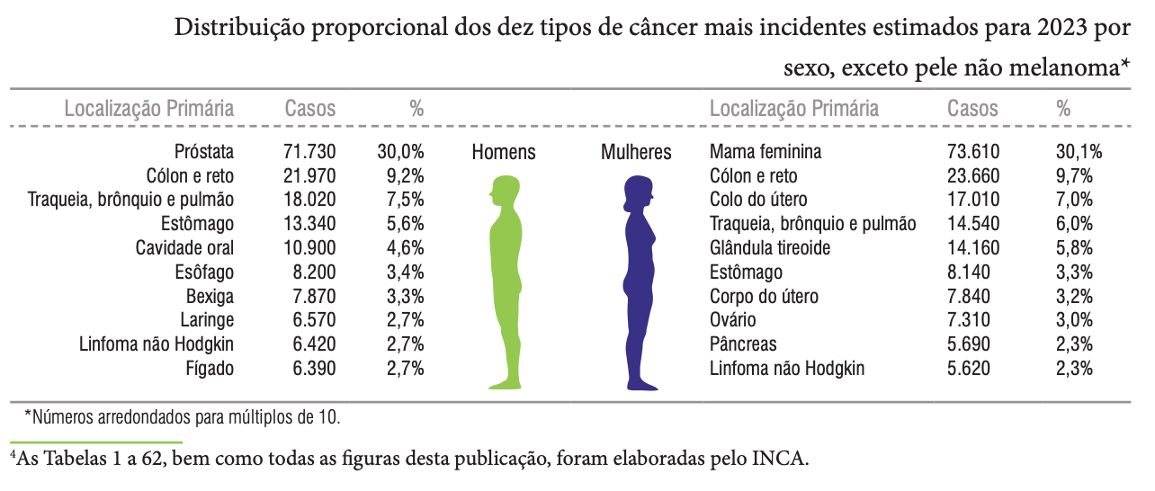
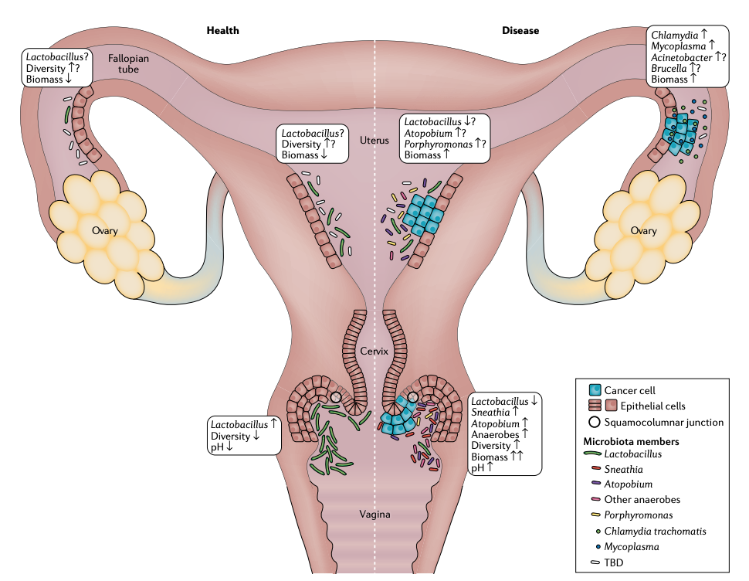
Biomarcadores Emergentes em Câncer de Endométrio
Introdução
Estimativa 2023: Incidência de Câncer no Brasil / Instituto Nacional de Câncer José Alencar Gomes da Silva

Slide 4
Biomarcadores Emergentes em Câncer de Endométrio
Evolução das Classificações
Cancer Genome Atlas Research Network. Nature. 2013;497(7447):67-73.
Notes:
O prognostico do cancer de endometrio tem sido baseado historicamente em aspectos morfológicos, grau histologico e estadiamento. A classificação molecular se mostrou como fator independente para prever o prognostico dessa neoplasia
fatores clínicos, endócrinos, epidemiológicos

Slide 5
Biomarcadores Emergentes em Câncer de Endométrio
Aspectos Moleculares
1. Ultramutado: mutações no domínio da exonuclease polimerase ε (POLE) – 7%
2. Instabilidade de microssatélites (hipermutado): tumores com deficiência nas proteínas dos genes de reparo do DNA – 28%
3. Alto número de cópias: mutações em TP53 – 26%
4. Baixo número de cópias: nenhuma alteração descrita em outras classificações – 39%
Cancer Genome Atlas Research Network. Nature. 2013;497(7447):67-73.
Notes:
O TCGA identificou 4 grupos moleculares que se correlacionam com o quadro clínico e sobrevida.

Slide 6
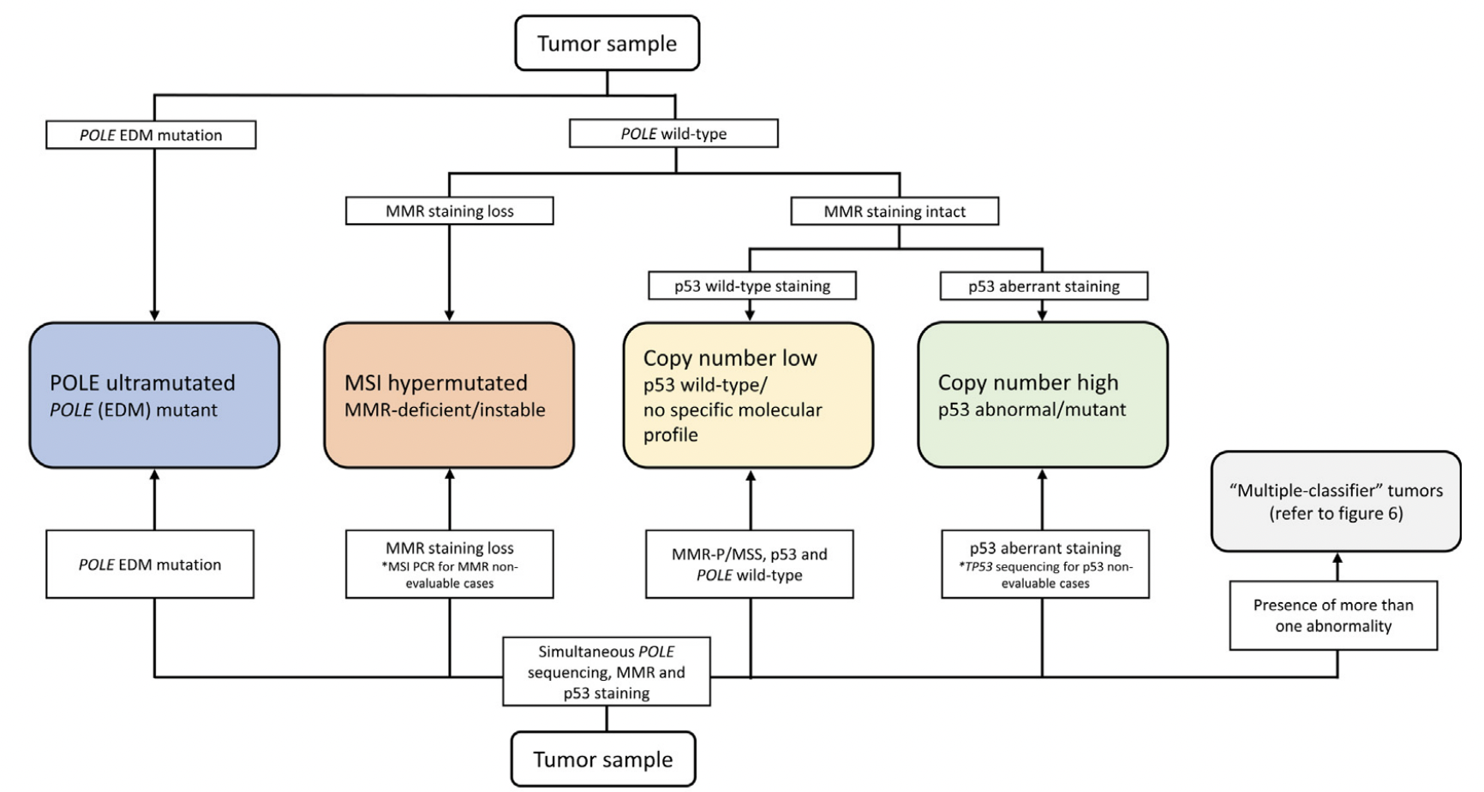
Biomarcadores Emergentes em Câncer de Endométrio
Aspectos Moleculares
Como fazer a avaliação molecular?
Li JJX et al. Surgical Pathol 2022;15:277-99.

Slide 7
Biomarcadores Emergentes em Câncer de Endométrio
Aspectos Moleculares
MMR - IHQ
P53 -IHQ
POLE - seq
Classificação do subtipo molecular
Li JJX et al. Surgical Pathol 2022;15:277-99.

Slide 8
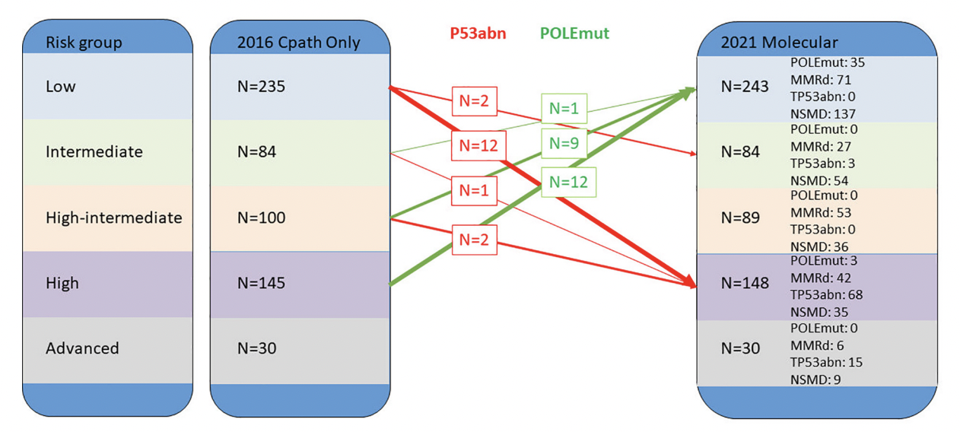
Biomarcadores Emergentes em Câncer de Endométrio
Aspectos Moleculares
Imboden S et al. Gynecol Oncol 2021;162-394-400.

Slide 9
Biomarcadores Emergentes em Câncer de Endométrio
Aspectos Moleculares
Concin N et al. Int J Gynecol Cancer 2021;31:12–39.

Slide 10
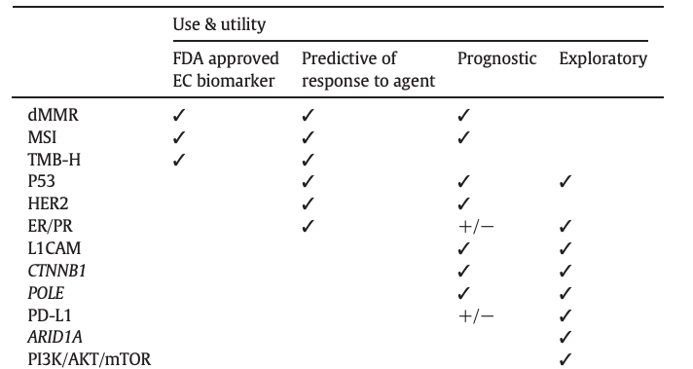
Biomarcadores Emergentes em Câncer de Endométrio
Biomarcadores em Câncer de Endométrio
Walsh CS et al Gynecol Oncol 2023;168:48-55.

Slide 11
Biomarcadores Emergentes em Câncer de Endométrio
Biomarcadores Clássicos x Emergentes
Clássicos
POLE
dMMR/MSI-H
Emergentes
TROP2
Receptor de Folato Alfa
RE/RP
HER2
p53
Outros
L1CAM
Slide do autor.

Slide 12
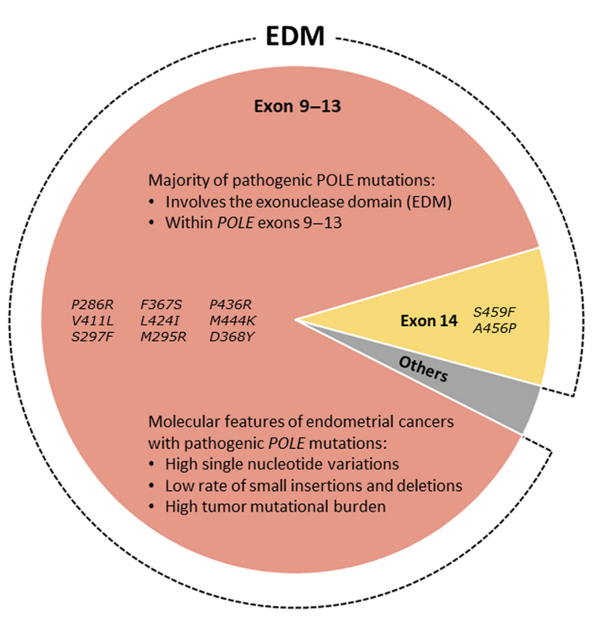
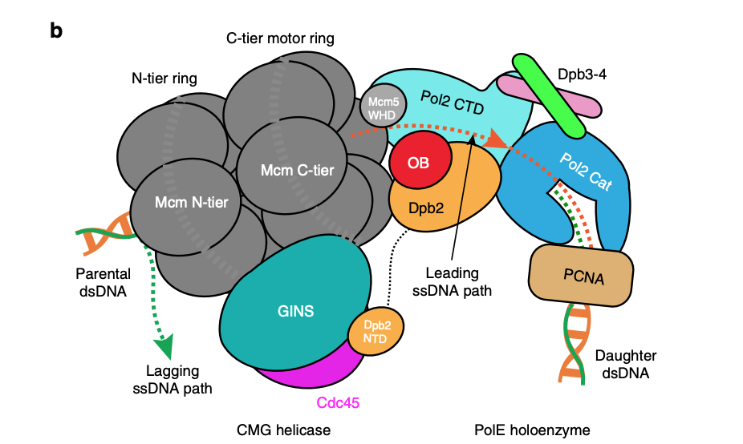
Biomarcadores Emergentes em Câncer de Endométrio
Biomarcadores Clássicos: POLE
Ultramutado
POLE
Li JJX et al. Surgical Pathol 2022;15:277-99.
NATURE COMMUNICATIONS | (2020) 11:3156 |
Notes:
funçAo na replicação do dna
Substituições na polimerase do DNA geram aumento nos números de erros na fita de DNA, resultando em um fenótipo ultramutado
Mais frequente em pacientes mais jovens, em estágio inicial da FIGO, com infiltrado linfocitário intra ou peritumoral e morfologia ambígua, incluíndo células gigantes.
Relacionado com tumores indolentes, que não requerem quimioterapia ou radioterapia adicional.
Ocorre em cerca de 10% dos casos.
Maior carga antigênica, maior infiltrado linfocitário peritumoral, maior expressão de PD-L1: potencial de resposta a imunoterapia.

Slide 13
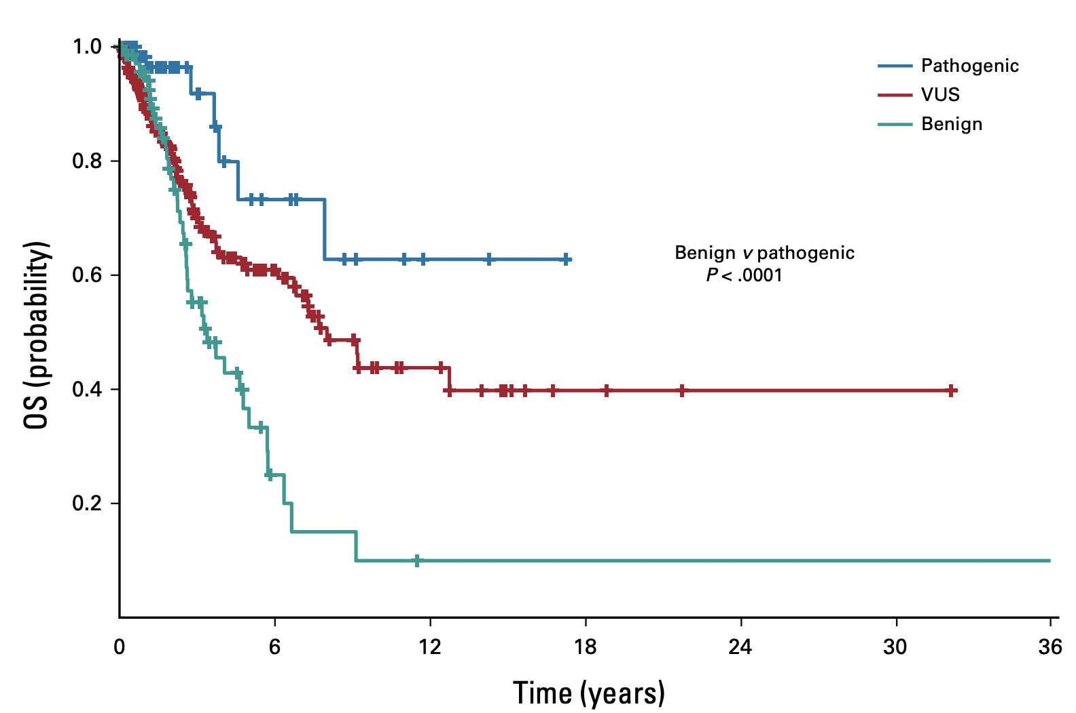
Biomarcadores Emergentes em Câncer de Endométrio
Biomarcadores Clássicos: POLE
Pacientes com mutações Patogênicas ou mesmo VUS em POLE tem melhores resultados com imunoterapia.
Li JJX et al. Surgical Pathol 2022;15:277-99.

Slide 14
Biomarcadores Emergentes em Câncer de Endométrio
Biomarcadores Clássicos: dMMR/MSI-H
Instabilidade de microssatélites
Perda de um ou mais genes de reparo (MLH1, PMS2, MSH2, MSH6).
Maioria são esporádicos.
Morfologia ambígua ou endometrioide.
- Mais frequente em segmento uterino inferior, diferenciação mucinosa, infiltrado linfocitário proeminente e invasão angiolinfática.
Cancer Genome Atlas Research Network. Nature. 2013;497(7447):67-73 e Imagem do autor.

Slide 15
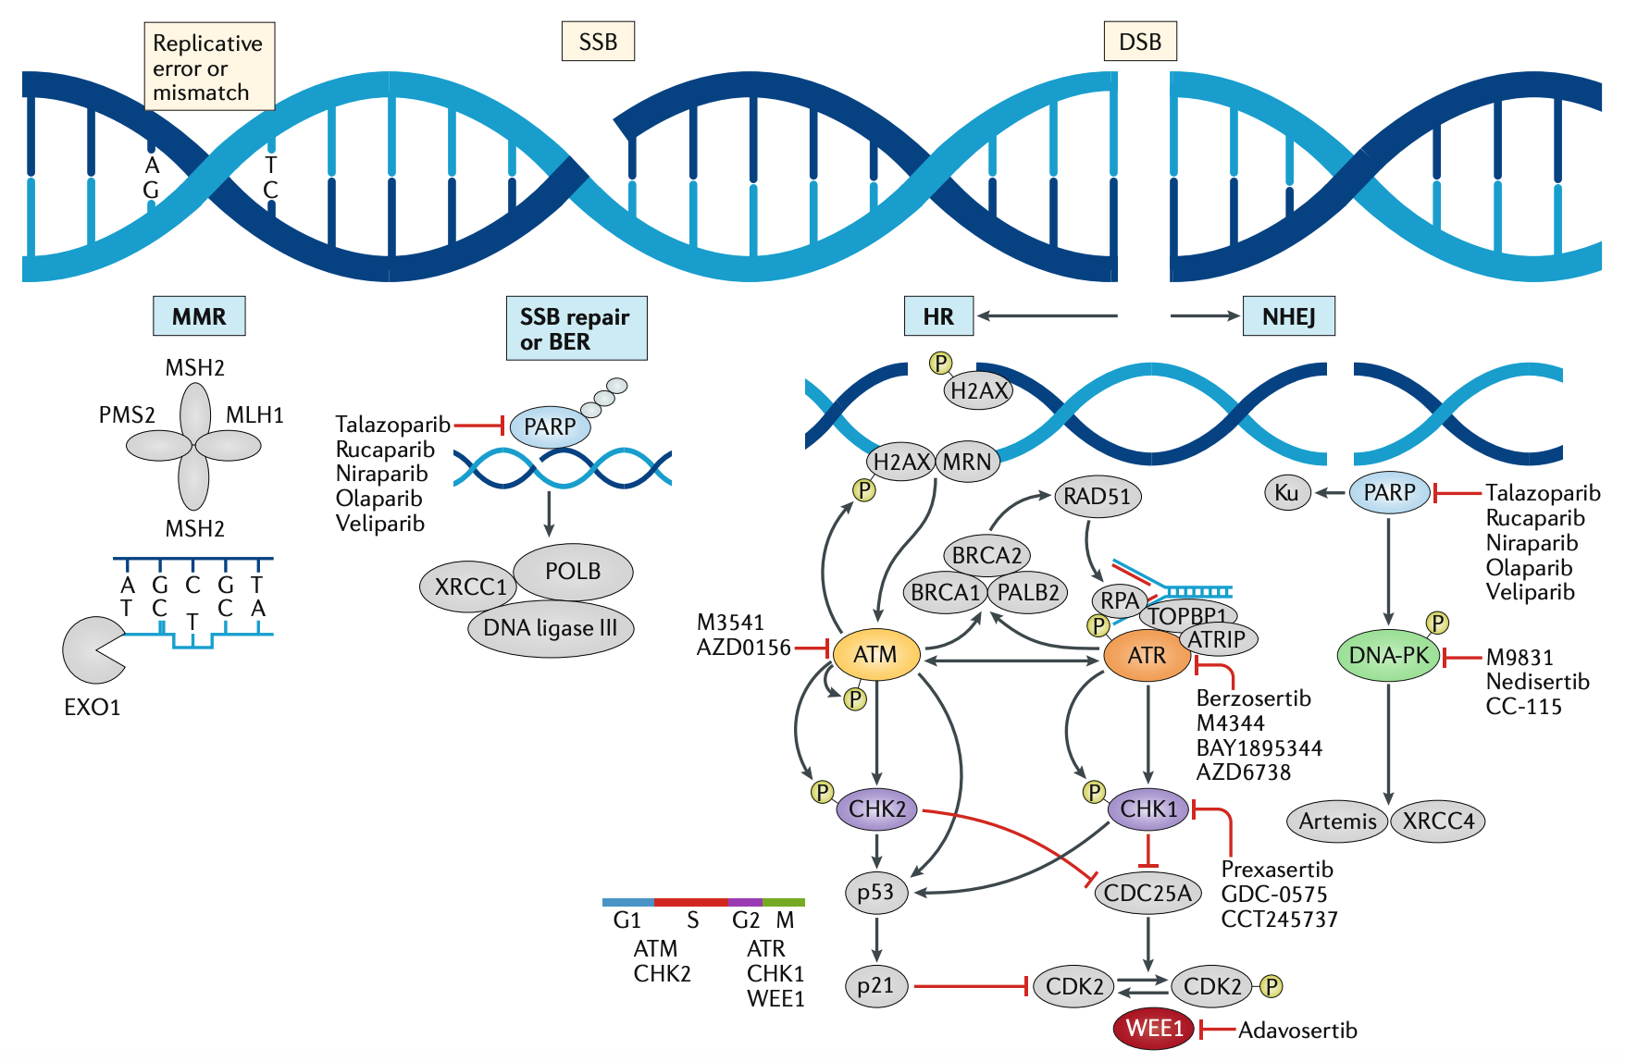
Biomarcadores Emergentes em Câncer de Endométrio
Biomarcadores Clássicos: dMMR/MSI-H
Instabilidade de microssatélites
Pilié PG et al. Nat Rev Clin Oncol. 2019 , Sinicrope FA. N Engl J Med 2018;379:764-73.

Slide 16
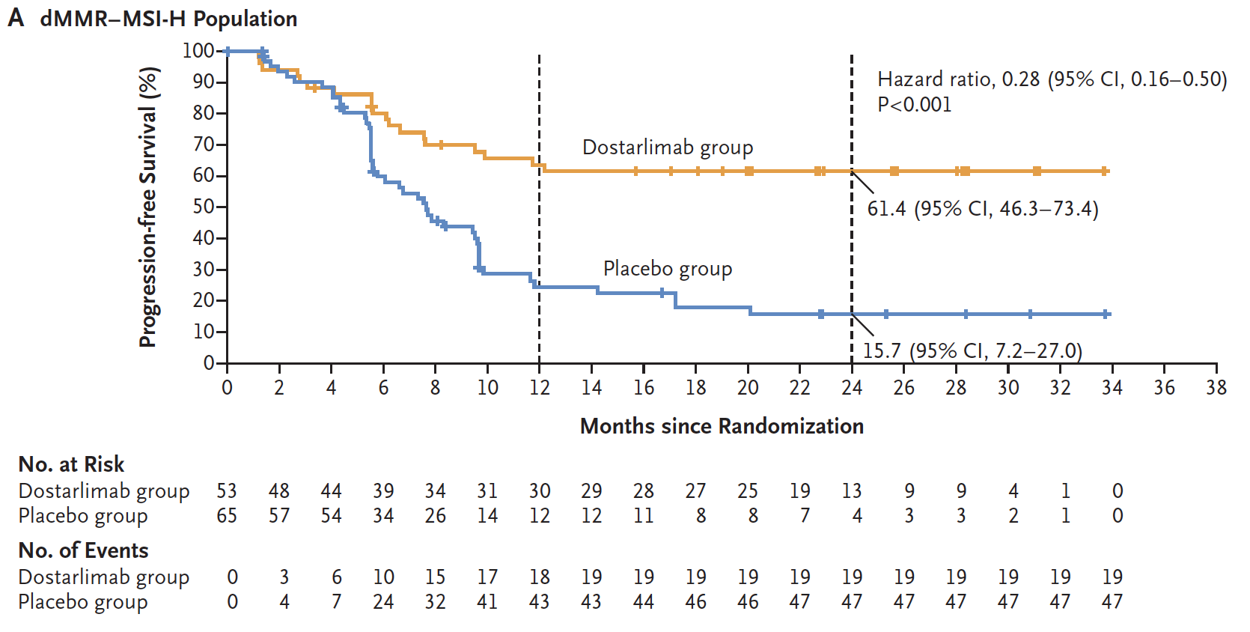
Biomarcadores Emergentes em Câncer de Endométrio
Biomarcadores Clássicos: dMMR/MSI-H
A presença de instabilidade de microssatélites leva a tendência de acúmulo de mutações somáticas, e, consequentemente, maior geração de neoantígenos com TMB mais elevado.
Mirza MR et al. N Engl J Med 2023; 388:2145-2158.

Slide 17
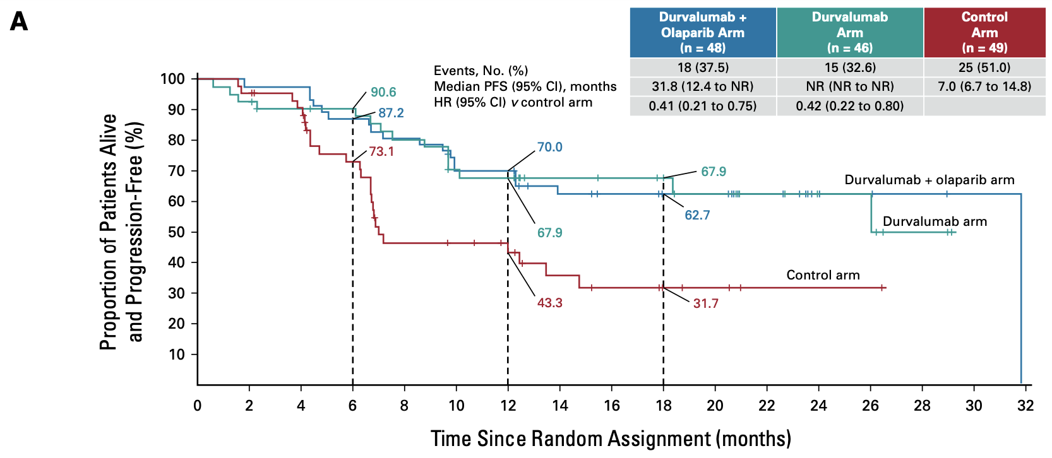
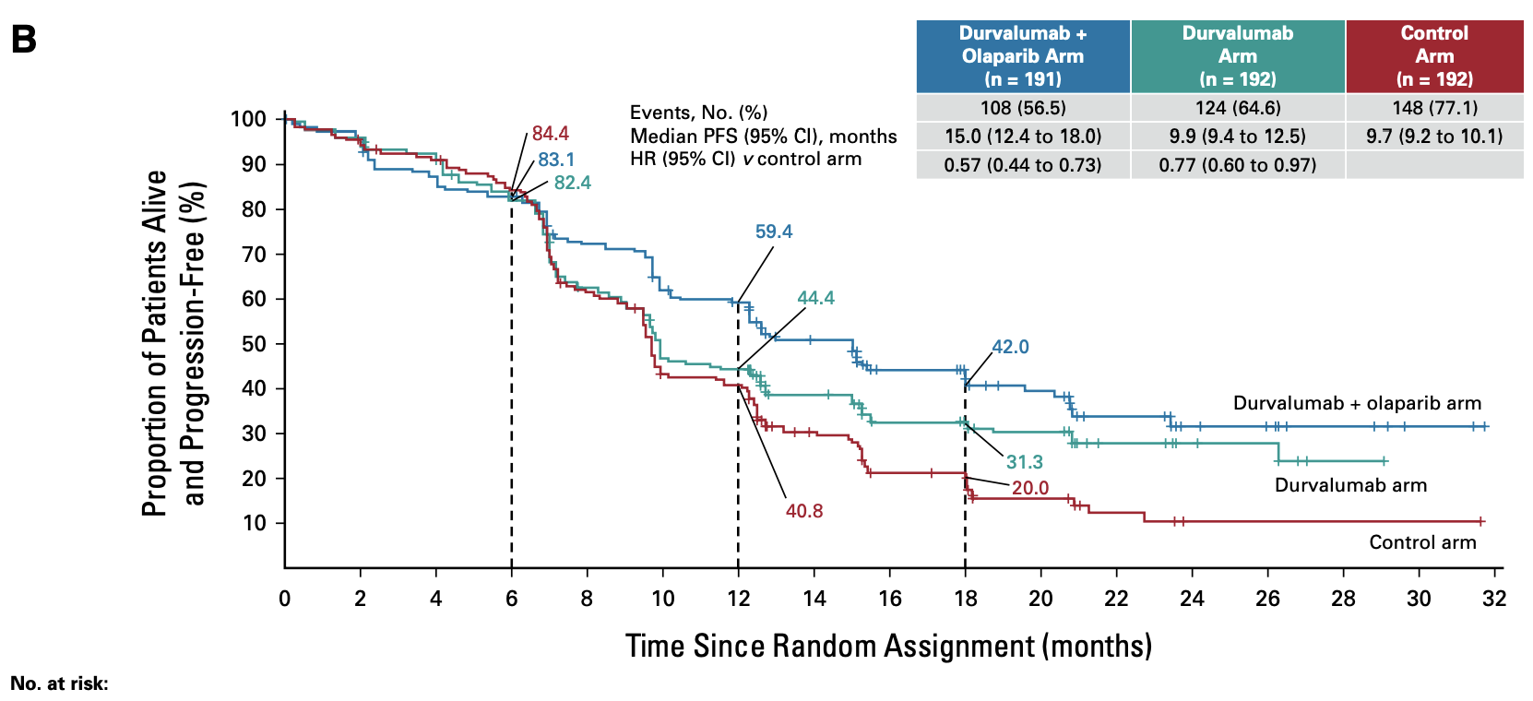
Biomarcadores Emergentes em Câncer de Endométrio
Biomarcadores Clássicos: dMMR/MSI-H
Pode ocorrer resposta a imunoterapia mesmo em pacientes pMMR/MSS.
Contudo, o benefício é mais pronunciado em pacientes dMMR/MSI.
Westin SN et al. J Clin Oncol 2023;42:283-299.

Slide 18
Biomarcadores Emergentes em Câncer de Endométrio
Biomarcadores Clássicos: dMMR/MSI-H
Borden LE et al. Am J Clin Pathol 2022;157:90-97. Apresentado por Ana Oaknin @ ESMO Gynecological Cancers 2023.

Slide 19
Biomarcadores Emergentes em Câncer de Endométrio
Biomarcadores Clássicos: dMMR/MSI-H
PMS2
MLH1
Imagens da autora

Slide 20
Biomarcadores Emergentes em Câncer de Endométrio
Biomarcadores Clássicos: dMMR/MSI-H
MSH2
MSH6
Imagens da autora

Slide 21
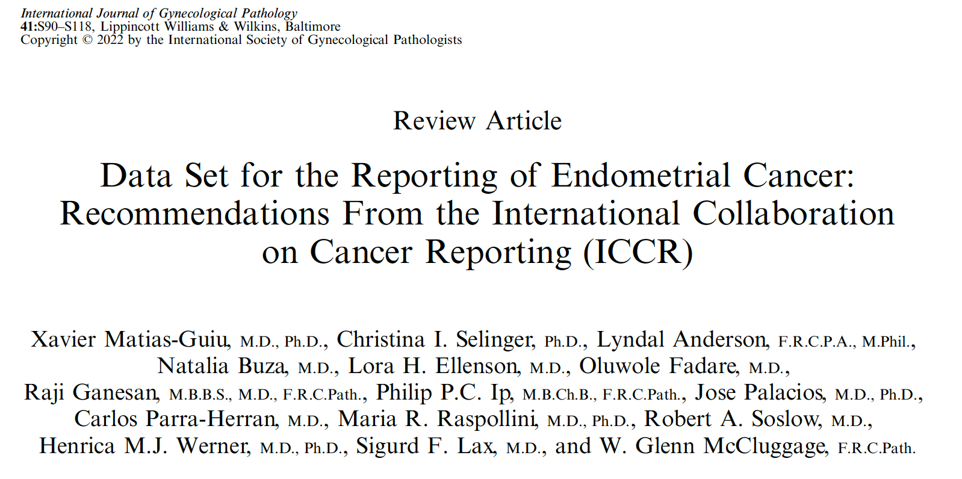
Biomarcadores Emergentes em Câncer de Endométrio
Biomarcadores Clássicos: dMMR/MSI-H
PESQUISA DOS GENES DE REPARO: FEITA EM TODOS OS EC
Diagnóstico
Rastreamento de SL
Prognóstico – TCGA
Terapêutico
IJGP, 2022

Slide 22
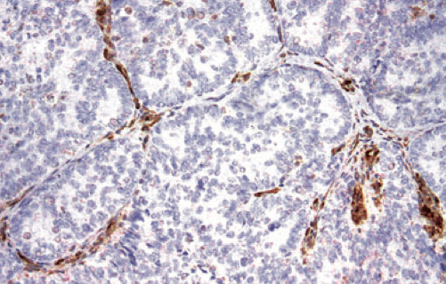
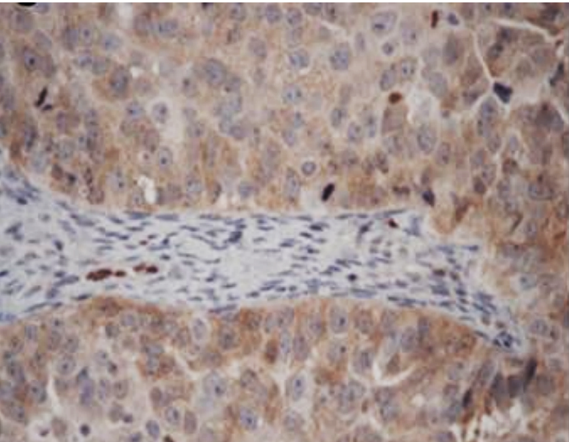
Biomarcadores Emergentes em Câncer de Endométrio
Biomarcadores Clássicos: TP53
p53 – Padrões Aberrantes
Slide do autor.

Slide 23
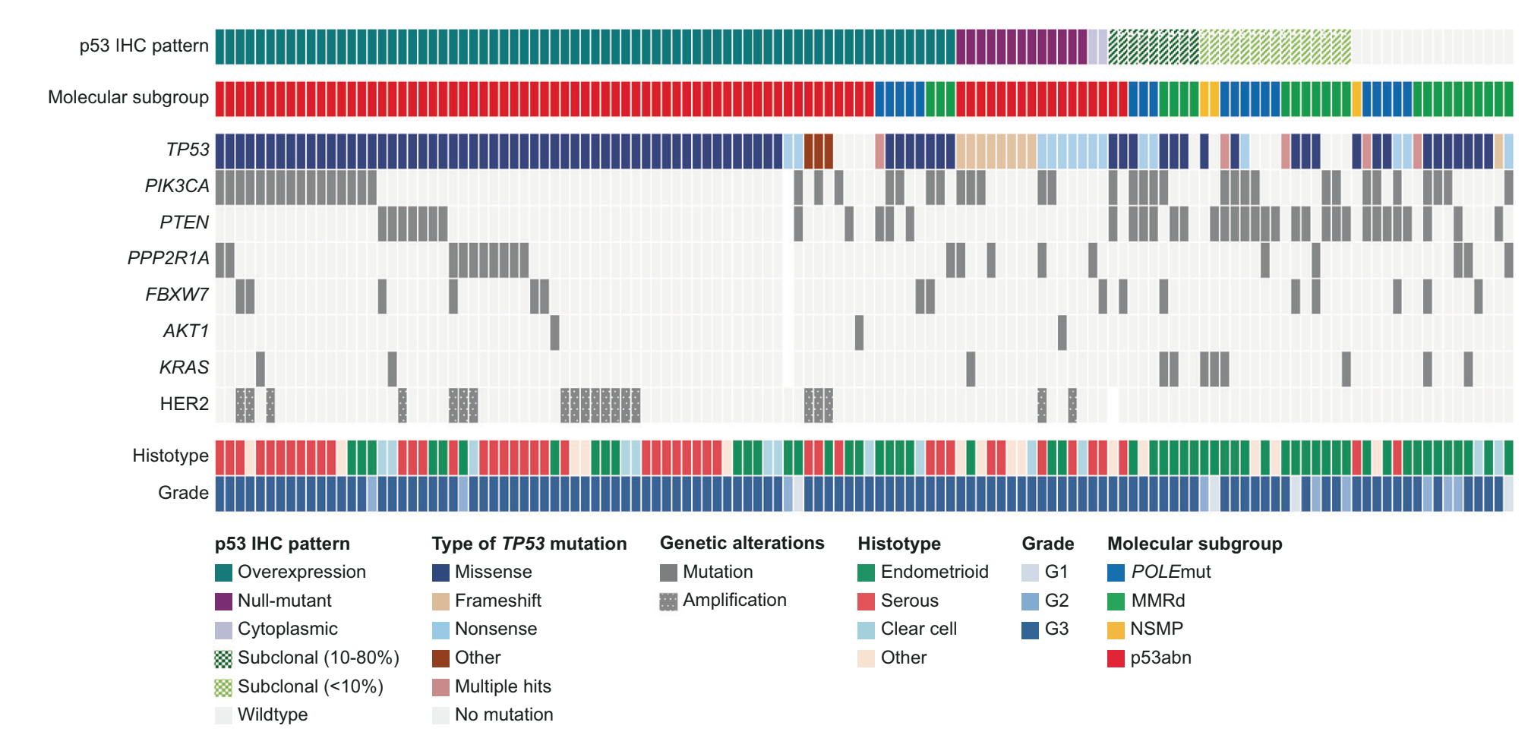
Biomarcadores Emergentes em Câncer de Endométrio
Biomarcadores Clássicos: TP53
P53/TP53 – Relações com Histologias e Perfis Moleculares
Vermij L et al. Modern Pathol 2022;35:1475-1483.

Slide 24
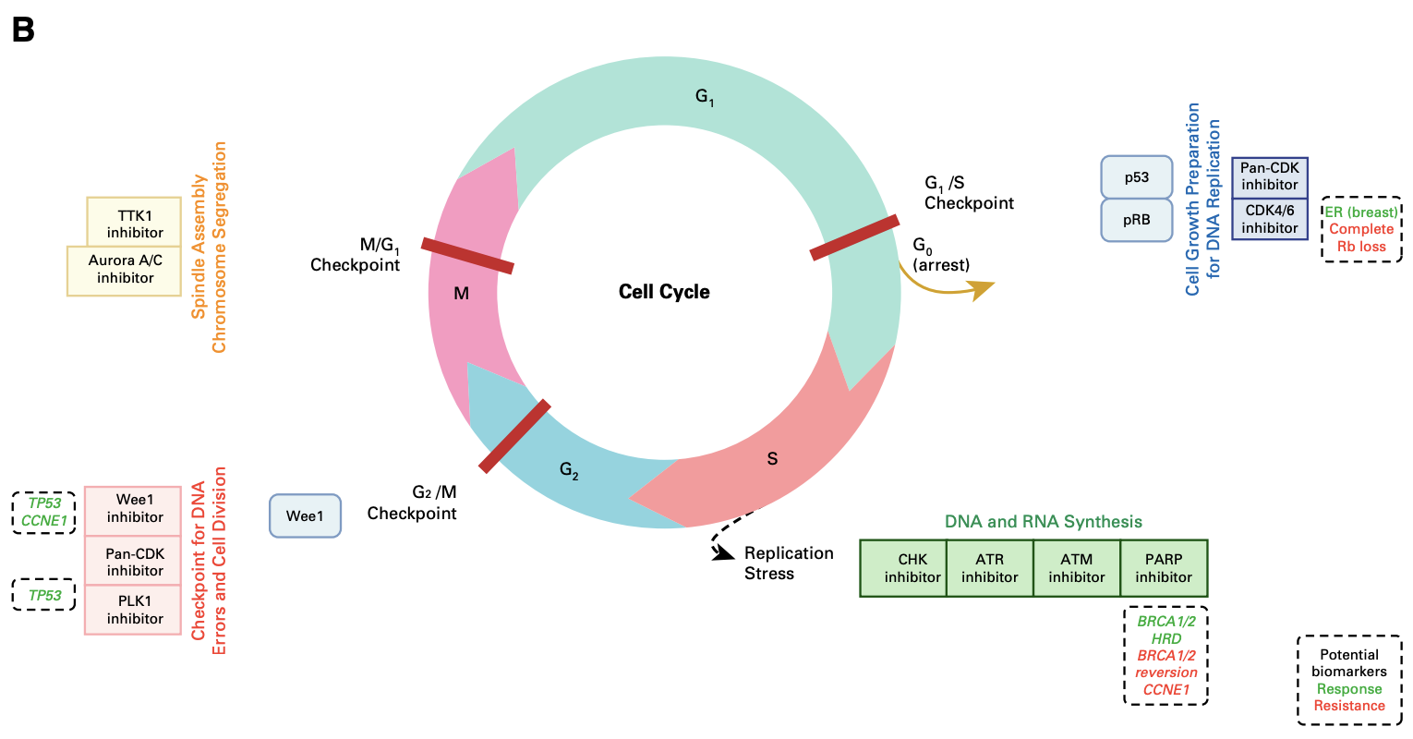
Biomarcadores Emergentes em Câncer de Endométrio
Biomarcadores Clássicos: TP53
p53/TP53 – Implicações Terapêuticas
Drogas que podem atuar sobre o ciclo celular tem impacto relevante quando há alteração de p53/TP53.
Madariaga A, Oza AM. J Clin Oncol 2021;39:1513-1518.
Notes:
it has been hypothesized that WEE1 inhibition will be most active in a TP53-mutated background, where cells have loss of the G1/S cell-cycle checkpoint and subsequently increased dependence upon the G2/M checkpoint.

Slide 25
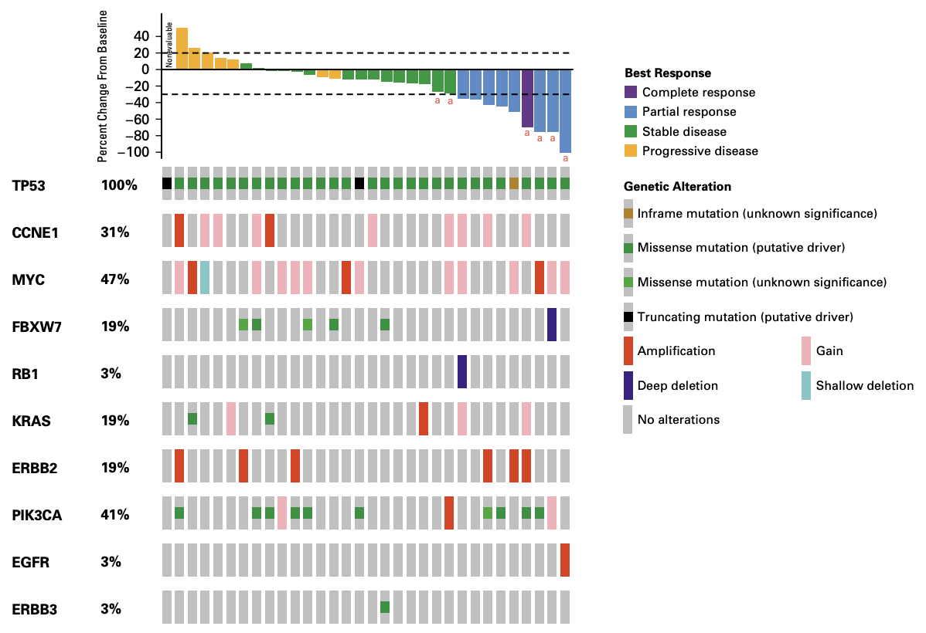
Biomarcadores Emergentes em Câncer de Endométrio
Biomarcadores Clássicos: TP53
P53/TP53 – Implicações Terapêuticas – Inibidores de WEE1
Inibidores de WEE1, por exemplo, tendem a funcionar melhor em pacientes com alterações em TP53, embora a alteração isolada não seja suficiente para garantir que o tratamento funcione.
Liu JF et al. J Clin Oncol 2021;39:1531-1539.
Notes:
WEE1 kinase, a key regulator of the G2/M and S phase cell-cycle checkpoints. Because cells with impaired cell-cycle regulation and high replication stress may be vulnerable to WEE1 inhibition,

Slide 26
Biomarcadores Emergentes em Câncer de Endométrio
NSMP
Baixo número de cópias
Notes:
Baixo número de cópias
Maioria dos casos de adenocarcinoma endometrioide grau 1 e 2 da FIGO.
Prognóstico intermediário, associado com mutação no PTEN, PIK3CA e ARID1A, além de CTNNB1, SOX 17 e KRAS (genes mutualmente exclusivos).

Slide 27
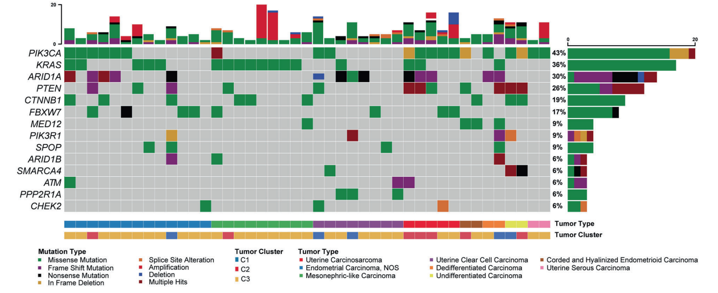
Biomarcadores Emergentes em Câncer de Endométrio
NSMP – Baixo número de cópias
Boroujeni-Momeni A et al. Modern Pathol 2022;35:1269-1278.

Slide 28
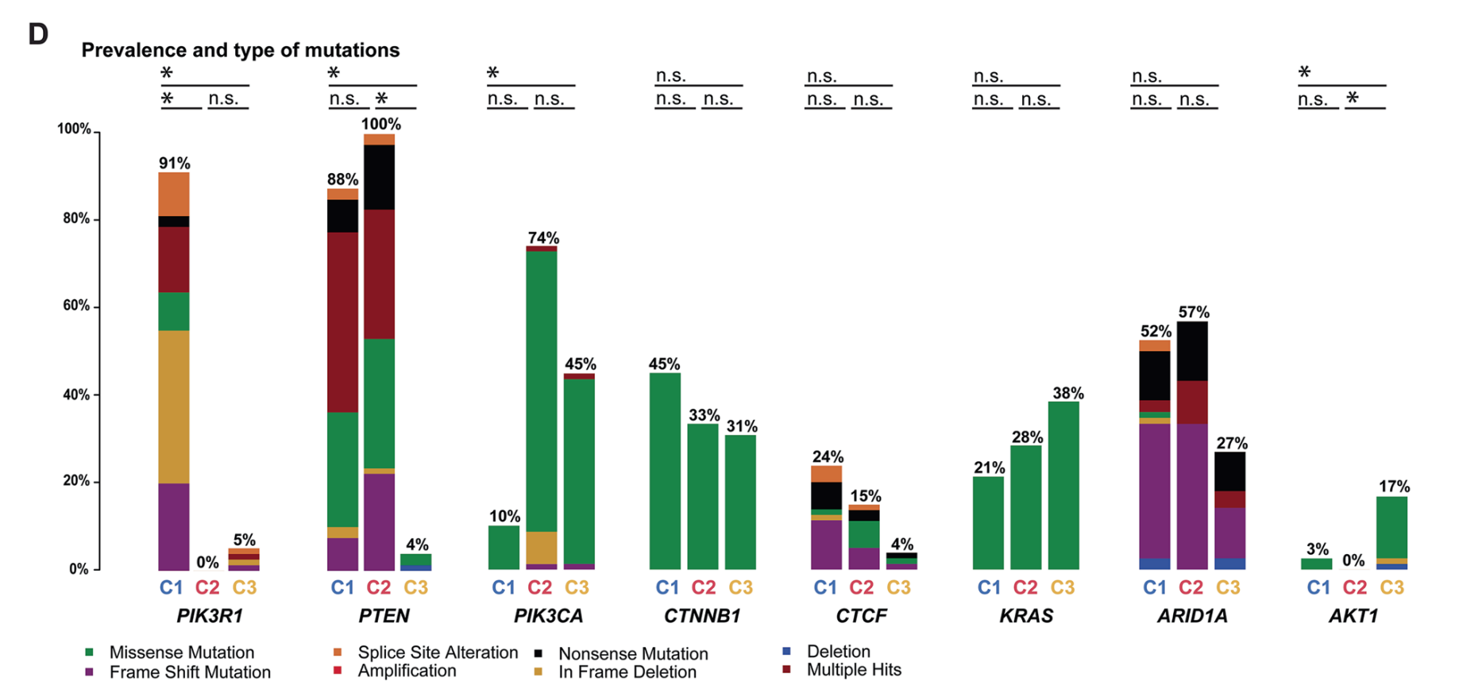
Biomarcadores Emergentes em Câncer de Endométrio
Desafios: Tumores Inclassificáveis
Boroujeni-Momeni A et al. Modern Pathol 2022;35:1269-1278.

Slide 29
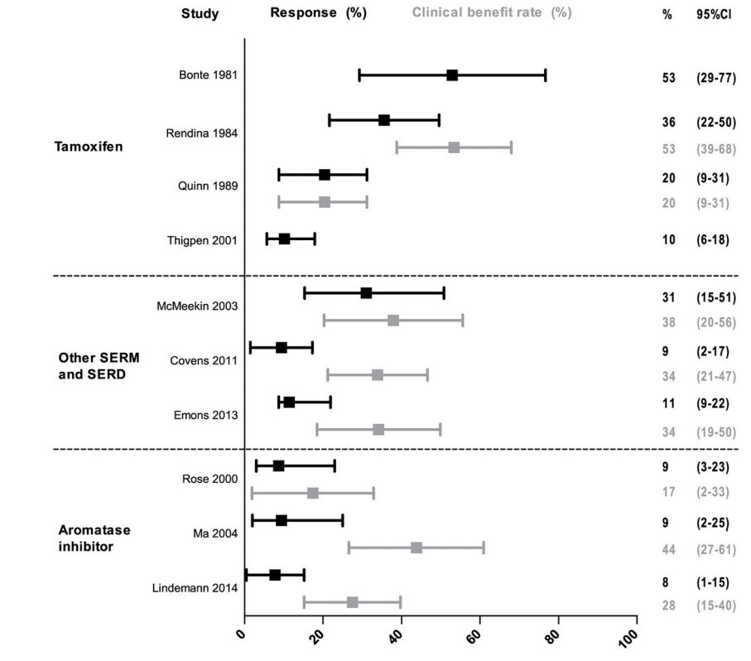
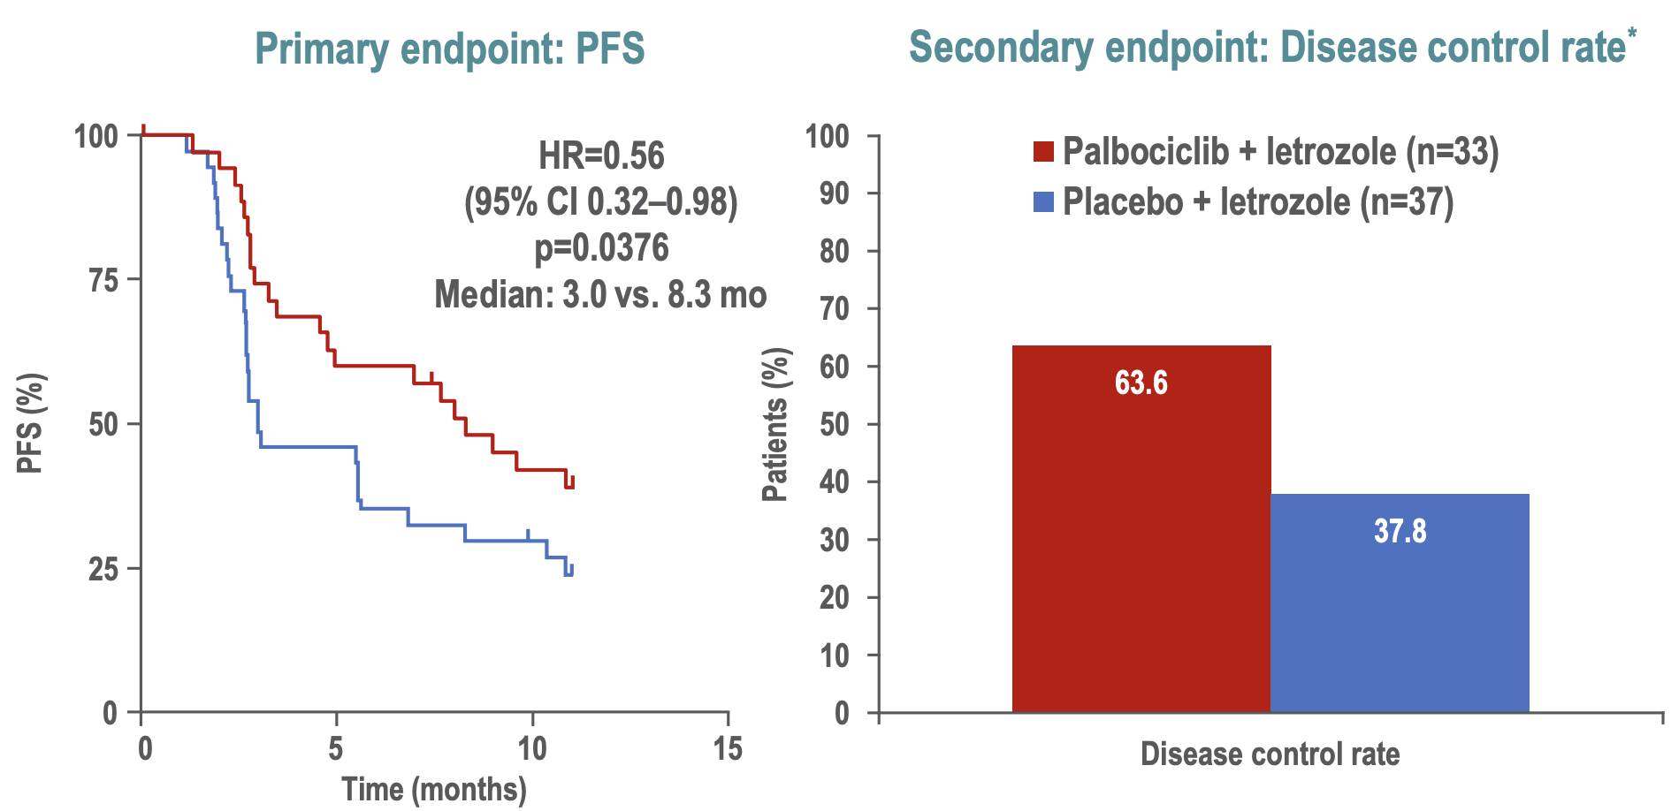
Biomarcadores Emergentes em Câncer de Endométrio
Biomarcadores Clássicos: RE/RP
RE/RP – Importância Atual
Além de ajudar para DD, também tem sido associado a comportamento biológico, sobrevida, terapêutica e possível exposição a novas terapias, como inibidores de ciclina.
van Weelden WJ et al. Front Oncol 2019;9:359. Mirza MR et al. ESMO 2020.

Slide 30
Biomarcadores Emergentes em Câncer de Endométrio
Biomarcadores Clássicos: RE/RP
RE/RP – Importância Atual
ASCO/CAP 2023

Slide 31
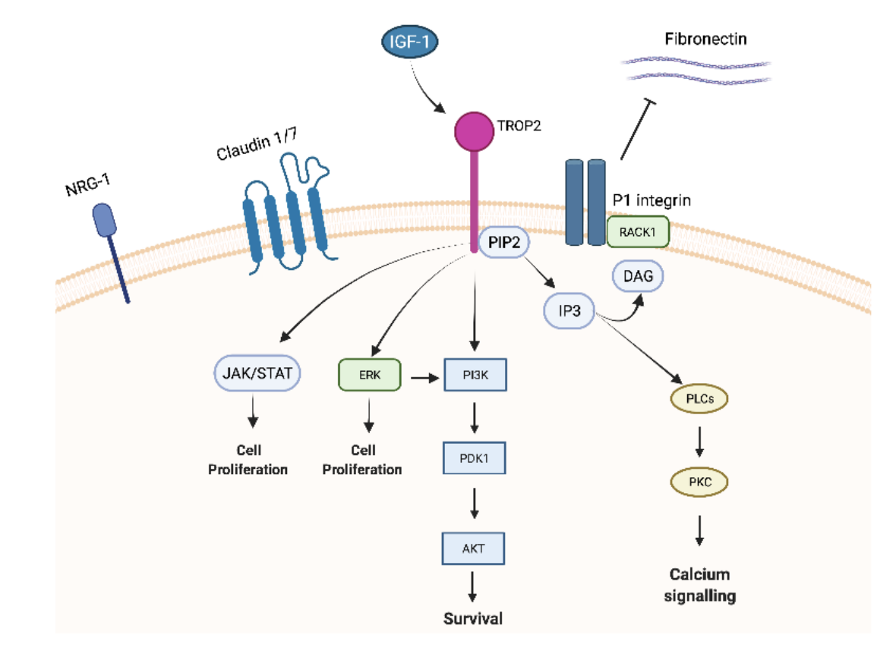
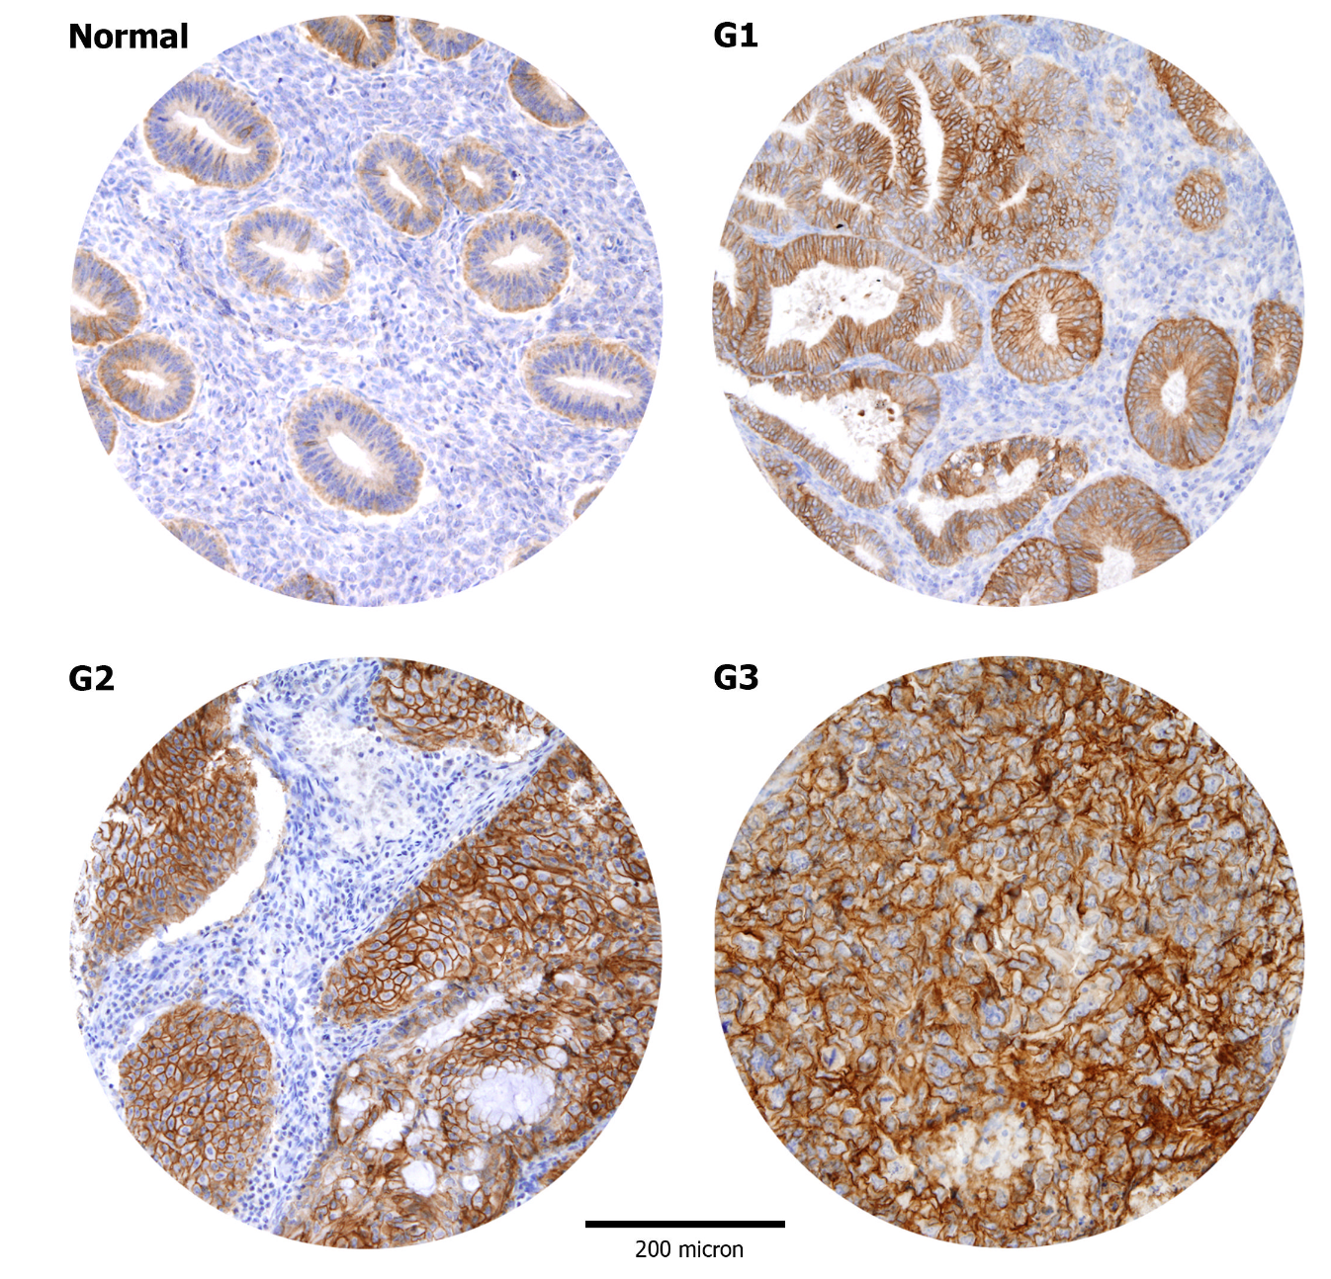
Biomarcadores Emergentes em Câncer de Endométrio
Biomarcadores Emergentes: TROP2
Trophoblast cell surface antigen-2 (TROP2) é uma glicoproteína de superfície expressa de forma heterogênea em uma diversos tumores.
É considerado um marcador de células germinativas e está relacionado a reparação tecidual, embora sua função primordial não esteja totalmente conhecida.
Por estar expresso em diversos tipos de tumores e estar associado potencialmente a mecanismos de patogênese, progressão e resistência, tornou-se um alvo potencial para terapias direcionadas, especialmente anticorpos-droga conjugados.
Lombardi P et al. Cancers 2023;15:1744. Bignotti E et al. Int J Gynecol Cancer 2011 21(9):1613–162.
Notes:
Trophoblast cell surface antigen-2 (Trop-2) is a widely expressed glycoprotein on a variety of different tumours. Trop-2 is considered as a marker of germ cells and is associated with regenerative ability in several tissues

Slide 32
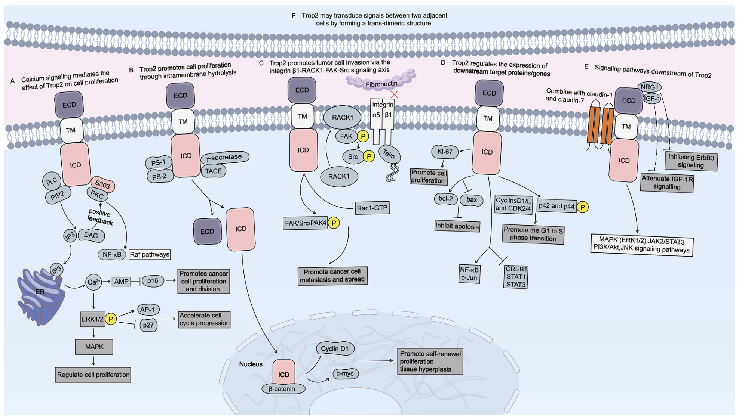
Biomarcadores Emergentes em Câncer de Endométrio
Biomarcadores Emergentes: TROP2
Alterações em TROP2 em Diversos Tumores
Trophoblast cell surface antigen-2 (TROP2) é uma glicoproteína de superfície expressa de forma heterogênea em uma diversos tumores diferentes.
Por estar expresso em diversos tipos de tumores e estar associado potencialmente a mecanismos de patogênese, progressão e resistência, tornou-se um alvo potencial para terapias direcionadas, especialmente anticorpos-droga conjugados.
Lombardi P et al. Cancers 2023;15:1744. Liu X et al. Pharmacol Ther 2022;108296.

Slide 33
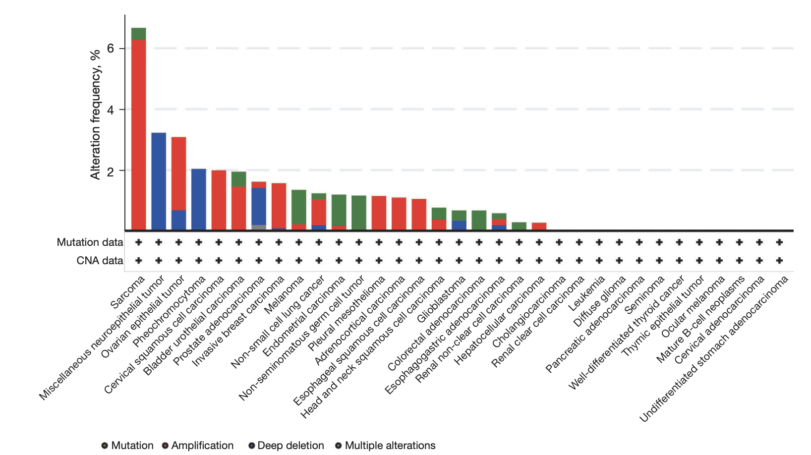
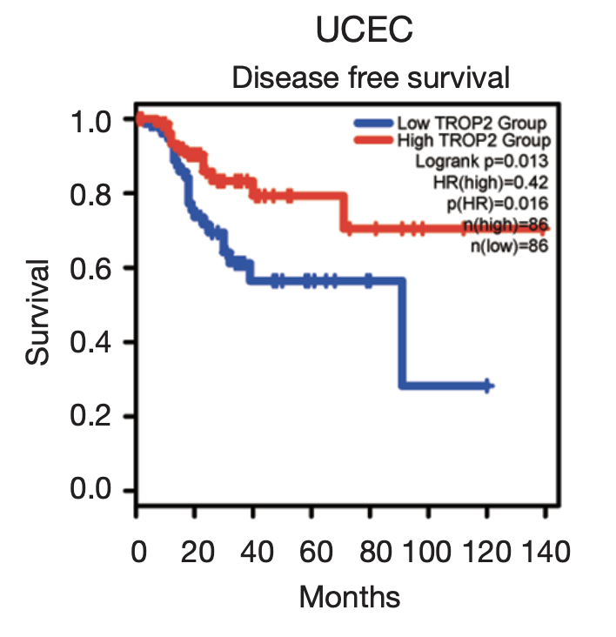
Biomarcadores Emergentes em Câncer de Endométrio
Biomarcadores Emergentes: TROP2
Alterações em TROP2 em Diversos Tumores
A superexpressão de TROP2 está relacionada a pior prognóstico em câncer de endométrio.
Wen Y et al. Ann Transl Med 2022;10(24):1403.

Slide 34
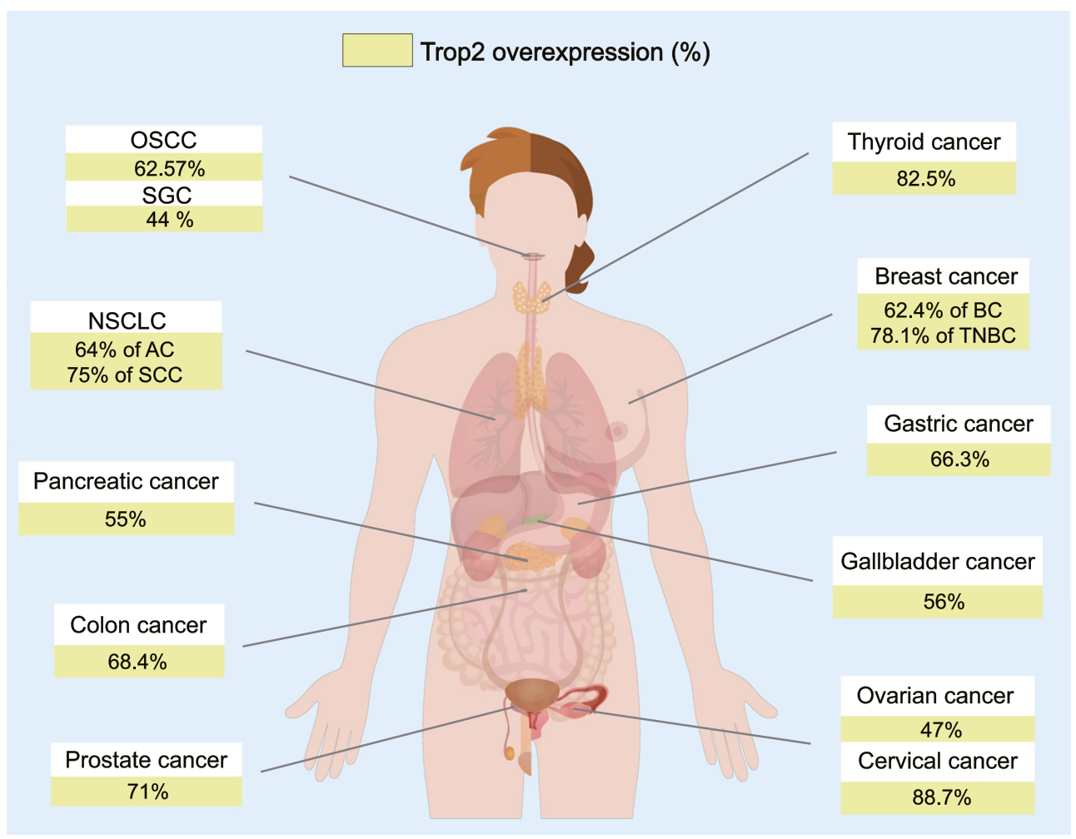
Biomarcadores Emergentes em Câncer de Endométrio
Biomarcadores Emergentes: TROP2
Alterações em TROP2 em Diversos Tumores
A despeito da expressão ser heterogênea em diferentes tipos de tumor e dados específicos em cancer de endométrio não serem específicos, a correlação entre o benefício a terapias direcionadas e a expressão de TROP2 ainda não está totalmente esclarecida.
Liu X et al. Pharmacol Ther 2022;108296.

Slide 35
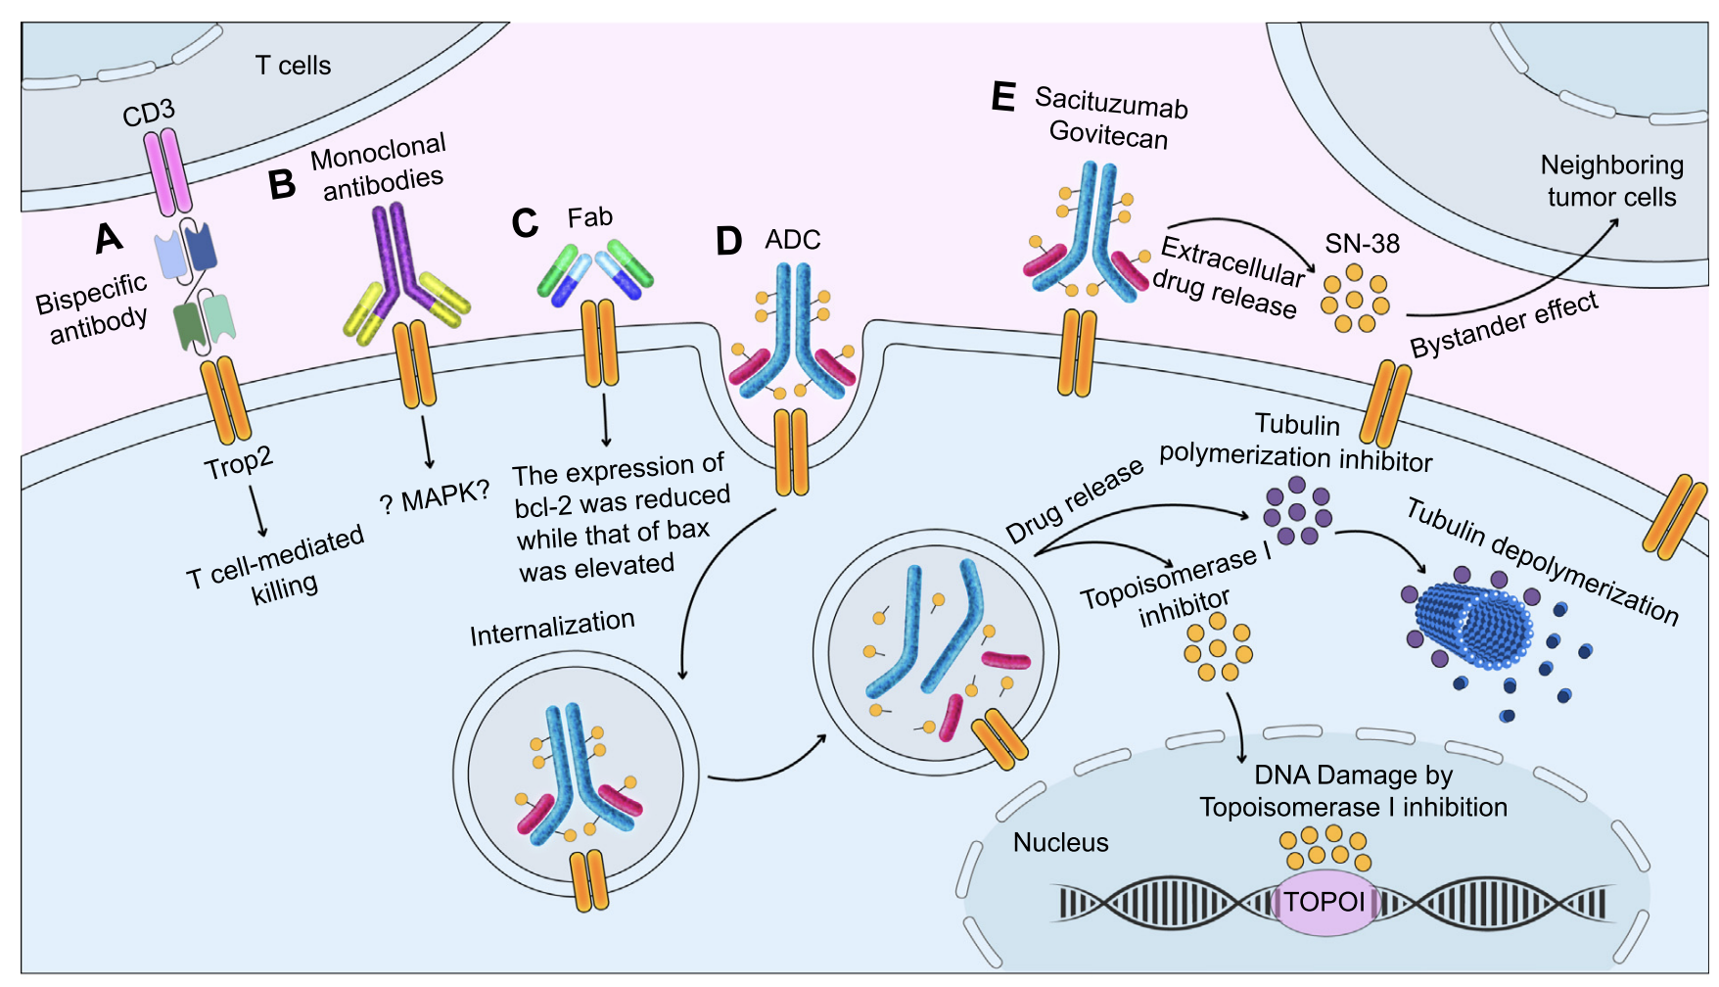
Biomarcadores Emergentes em Câncer de Endométrio
Biomarcadores Emergentes: TROP2
Alterações em TROP2 em Diversos Tumores
Dentre as principais terapias direcionadas a TROP2 temos os anticorpos-droga conjugados, especialmente sacituzumabe govitecan e datopotamabe deruxtecan.
Liu X et al. Pharmacol Ther 2022;108296.

Slide 36
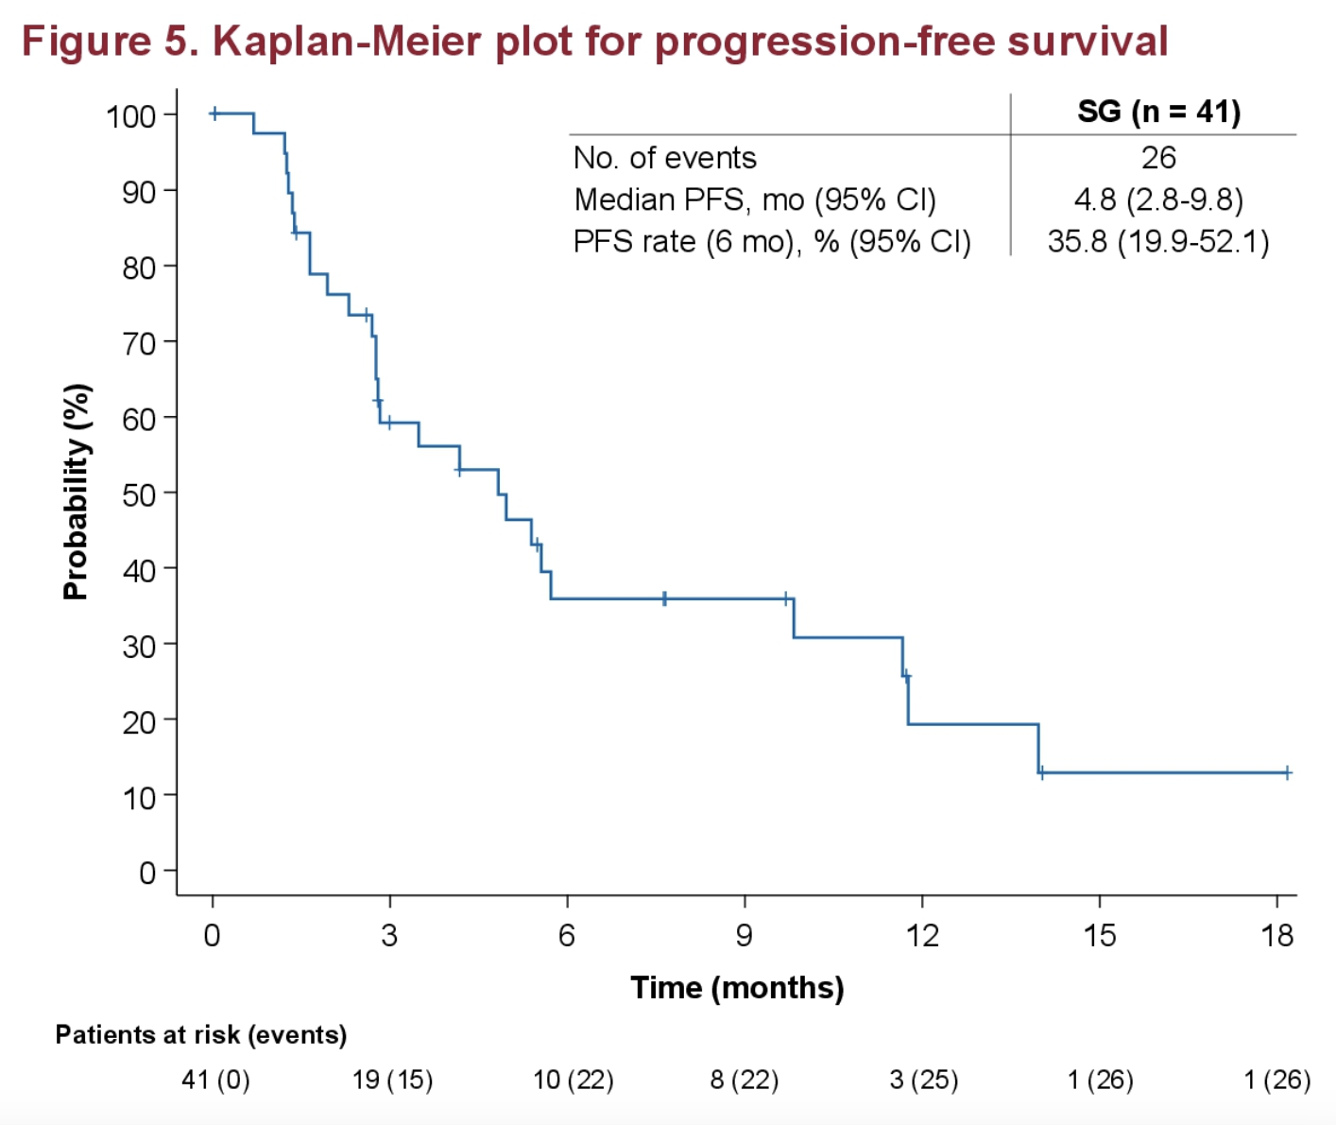
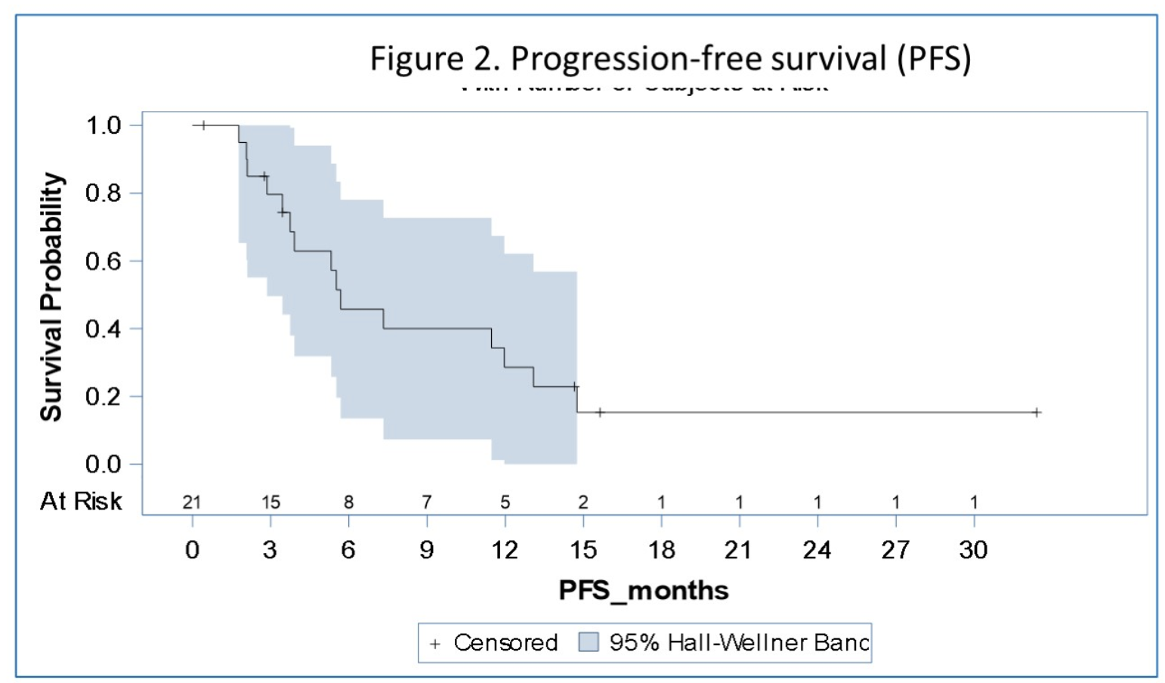
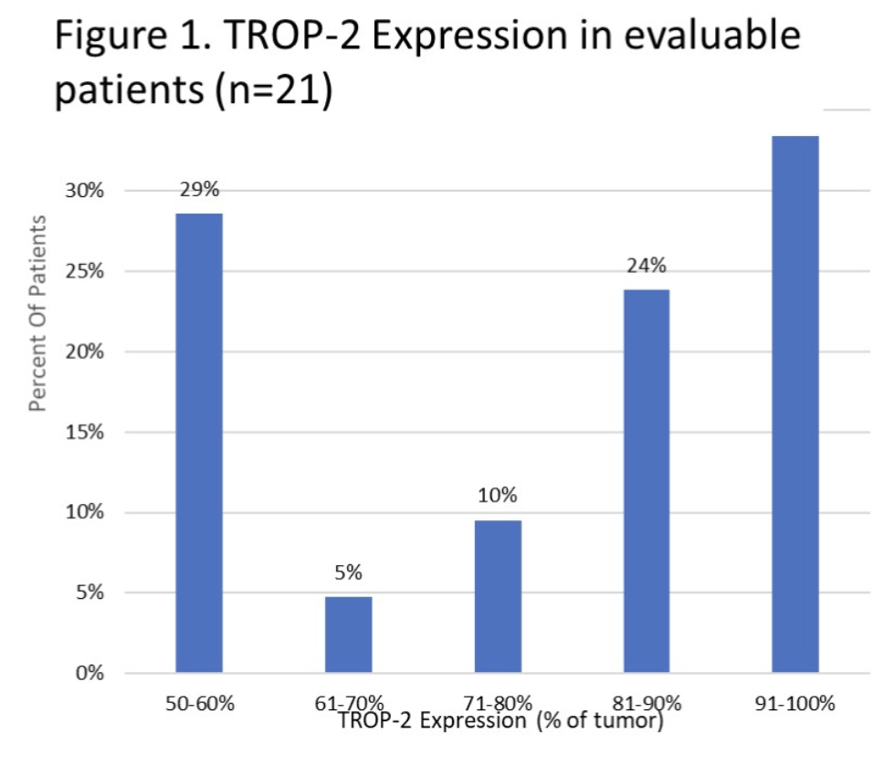
Biomarcadores Emergentes em Câncer de Endométrio
Biomarcadores Emergentes: TROP2
Alterações em TROP2 – Novas Drogas
Datopotamabe Deruxtecan: Independente de Expressão de TROP2
Sacituzumabe Govitecan: Pacientes com Expressão de TROP2
Apresentado por Alessandro D. Santin @ ASCO 2023. Apresentado por Alessandro D. Santin @ ASCO 2022.

Slide 37
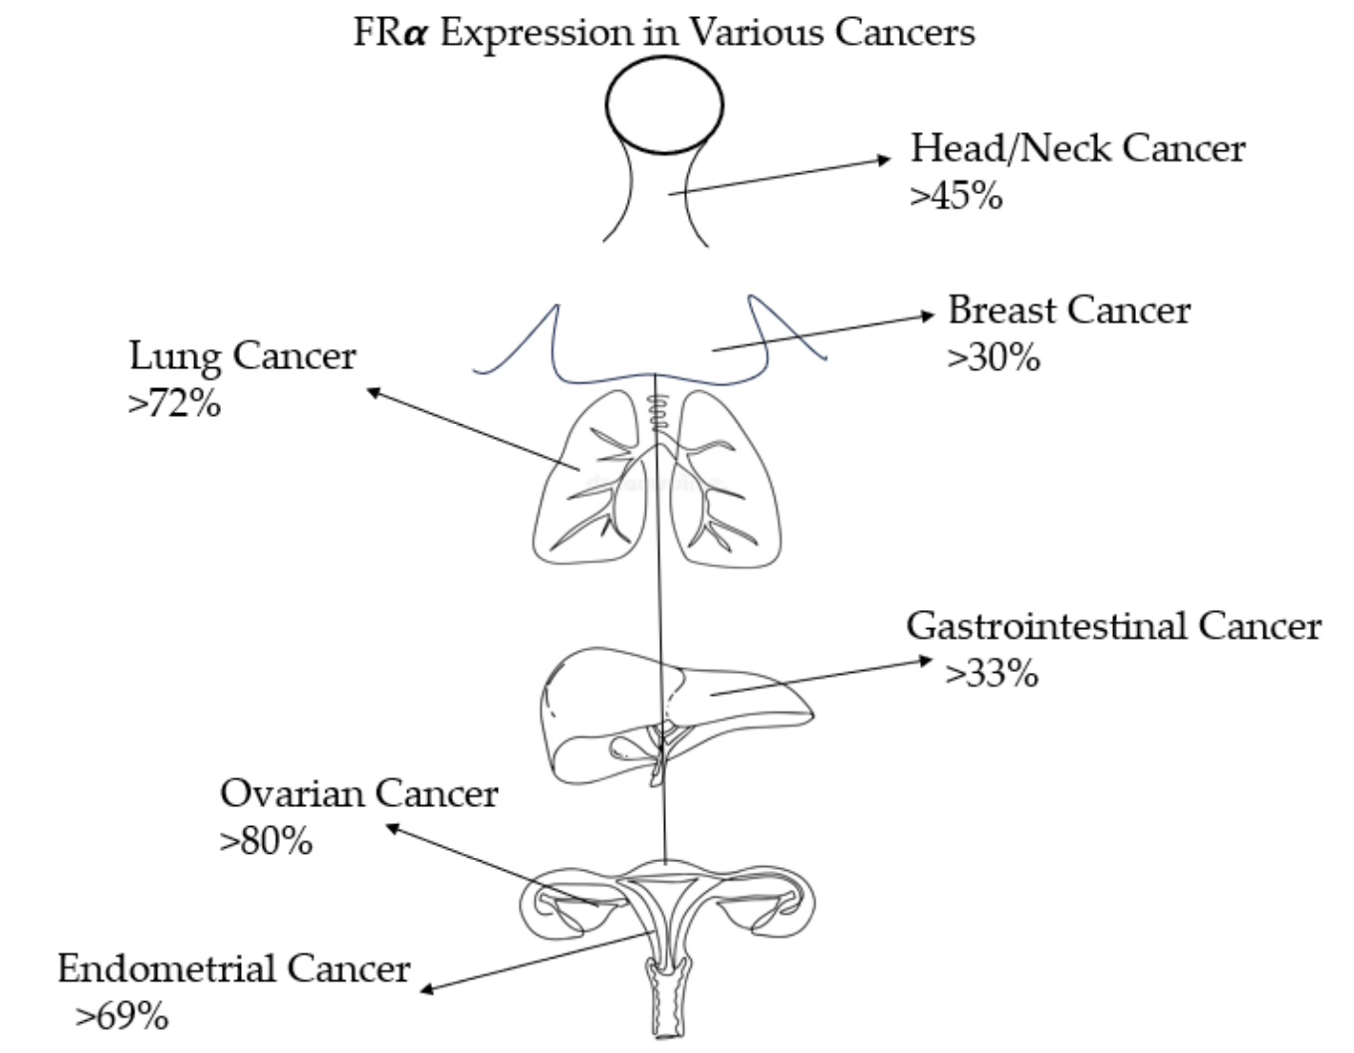
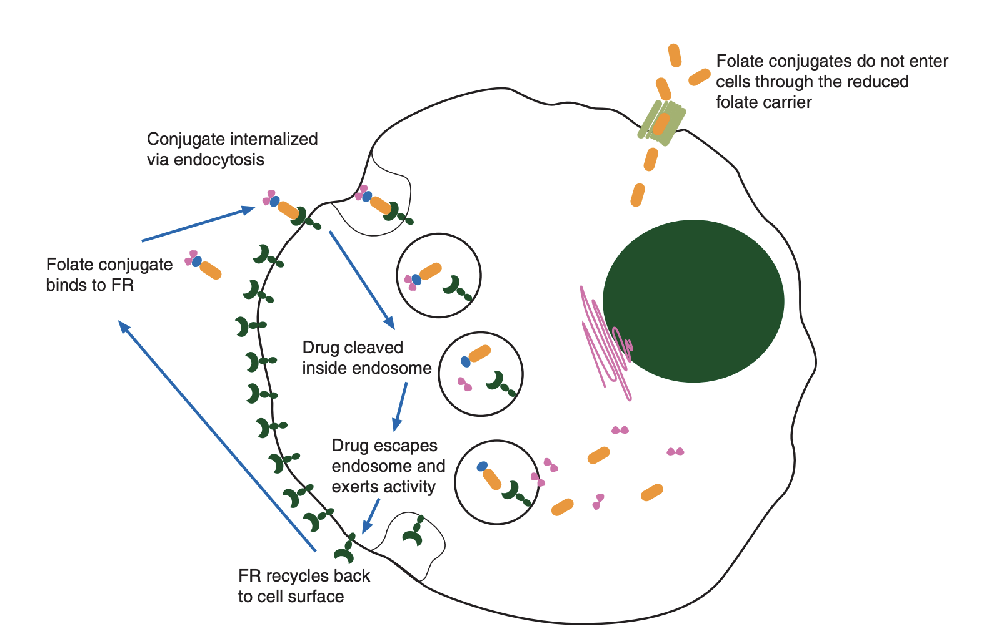
Biomarcadores Emergentes em Câncer de Endométrio
Biomarcadores Emergentes: Receptor de Folato Alfa
O receptor de folato alfa (FRɑ) é uma molécula que exerce papel fundamental na biossíntese de purina e timidina que são necessárias na síntese de DNA, metilação e reparo
Ledermann JA et al. Ann Oncol 2015;26:2034-2043. Gonzalez T et al. Int J Mol Sci 2024;25:1046.
Notes:
The role of FRα expression in tumors is unclear, but may involve modulation of folate uptake from serum [36] or activating signals associated with tumor growth [37]

Slide 38
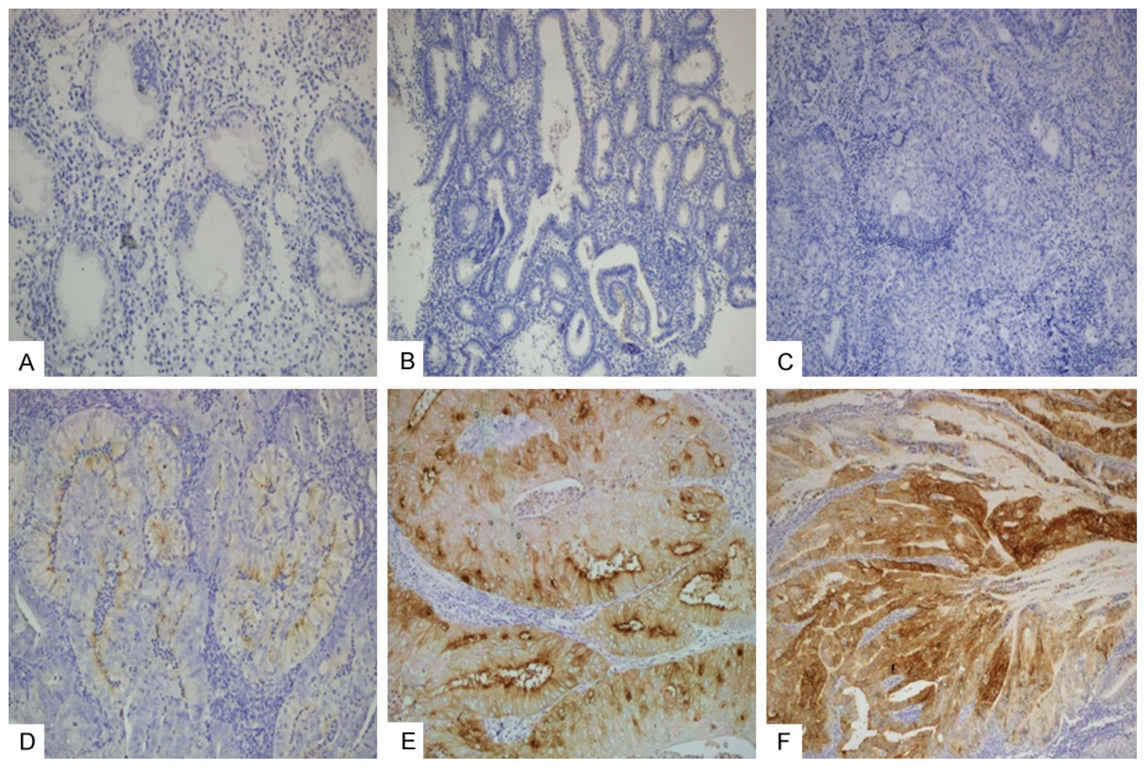
Biomarcadores Emergentes em Câncer de Endométrio
Biomarcadores Emergentes: Receptor de Folato Alfa
Endométrio Secretório
Hiperplasia Endometrial
EC - Negativo
Em câncer de endométrio apresenta um papel de destaque devido ao desenvolvimento de novas terapias direcionadas, especialmente anticorpos-droga conjugados.
EC – 1+
EC – 2+
EC – 3+
Senol S et al. Int J Clin Exp Pathol 2015;8(5):5633-5641

Slide 39
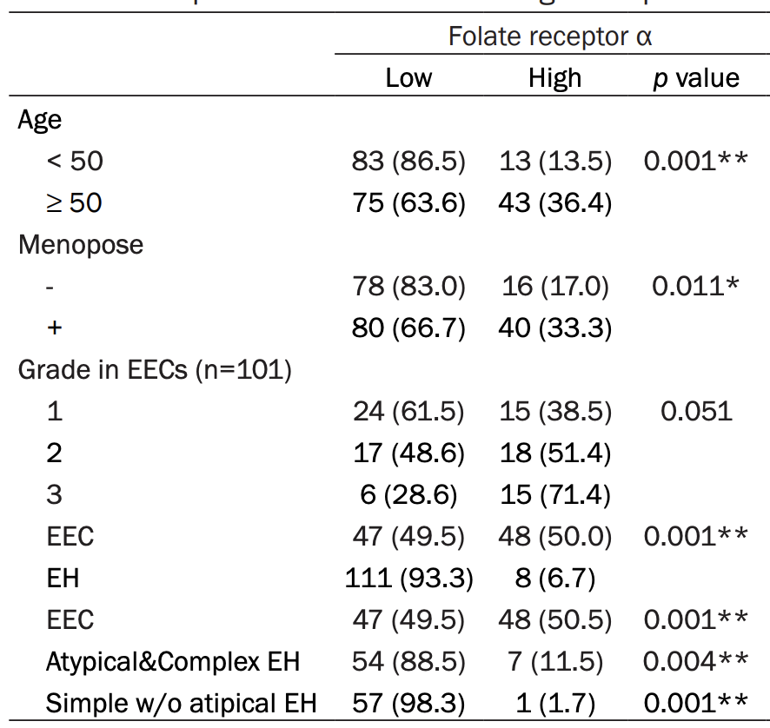
Biomarcadores Emergentes em Câncer de Endométrio
Biomarcadores Emergentes: Receptor de Folato Alfa
A expressão do FRɑ é comum em câncer de endométrio e há variabilidade entre os diferentes cenários de carcinomas ou mesmo atipias endometriais.
Senol S et al. Int J Clin Exp Pathol 2015;8(5):5633-5641

Slide 40
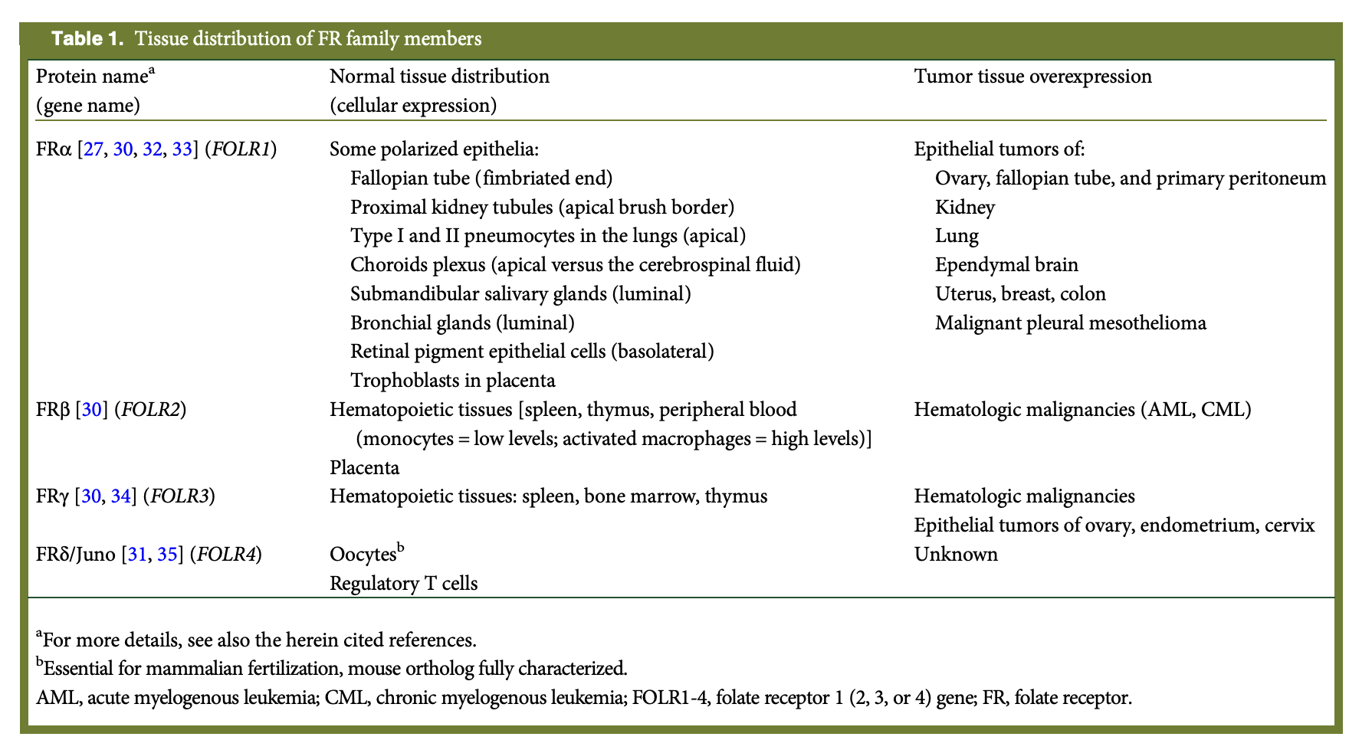
Biomarcadores Emergentes em Câncer de Endométrio
Biomarcadores Emergentes: Receptor de Folato Alfa
Existem diferentes tipos de receptores de folato e, também, diferentes formas de teste por IHQ, com diferentes anticorpos associados.
Ledermann JA et al. Ann Oncol 2015;26:2034-2043.

Slide 41
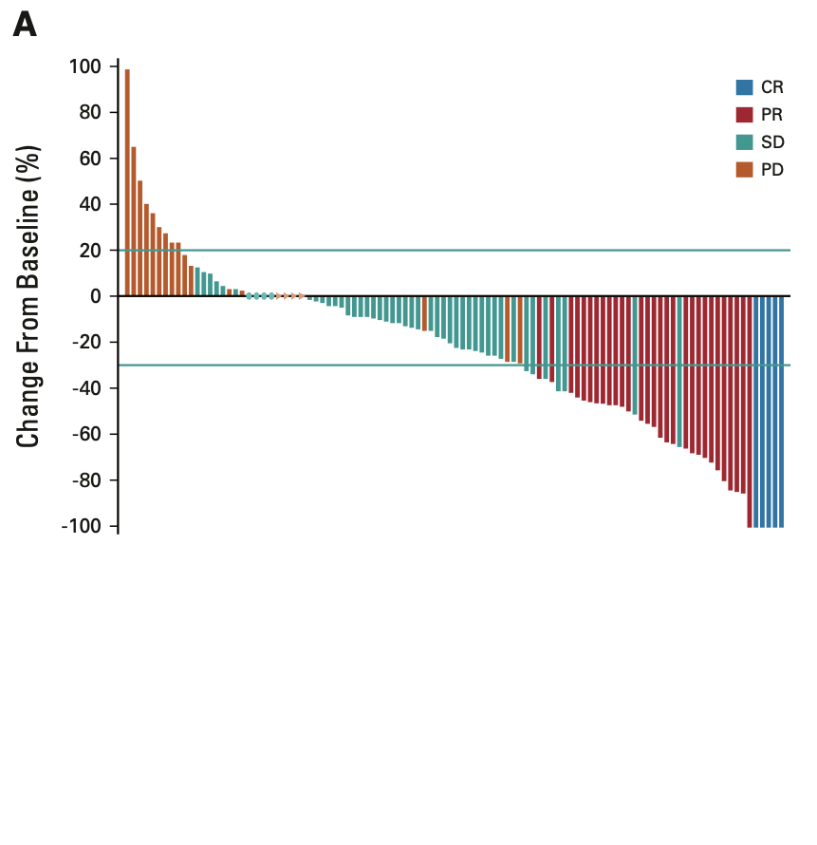
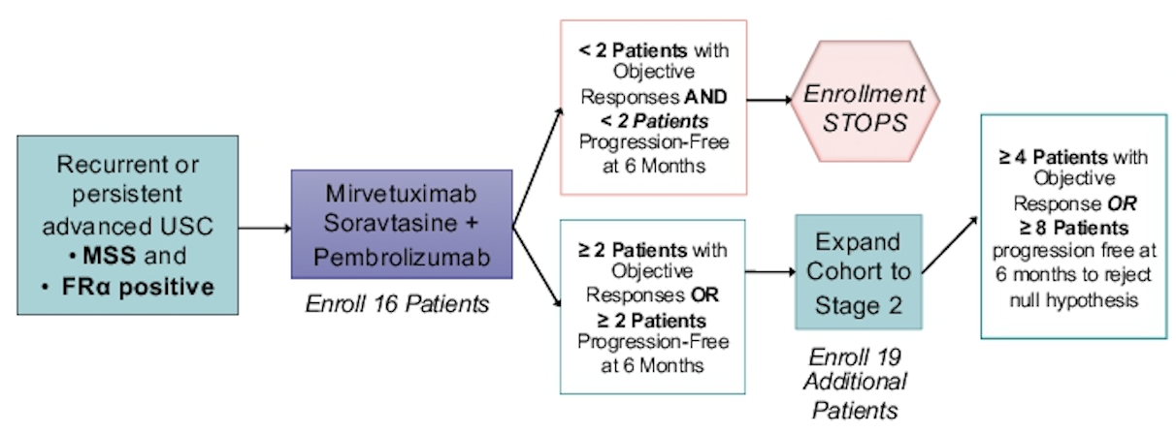
Biomarcadores Emergentes em Câncer de Endométrio
Biomarcadores Emergentes: Receptor de Folato Alfa
Câncer de Ovário
Matulonis UA et al. 2023;41:2436-2445. Apresentado por Rebecca Porter @ ASCO 2023.

Slide 42
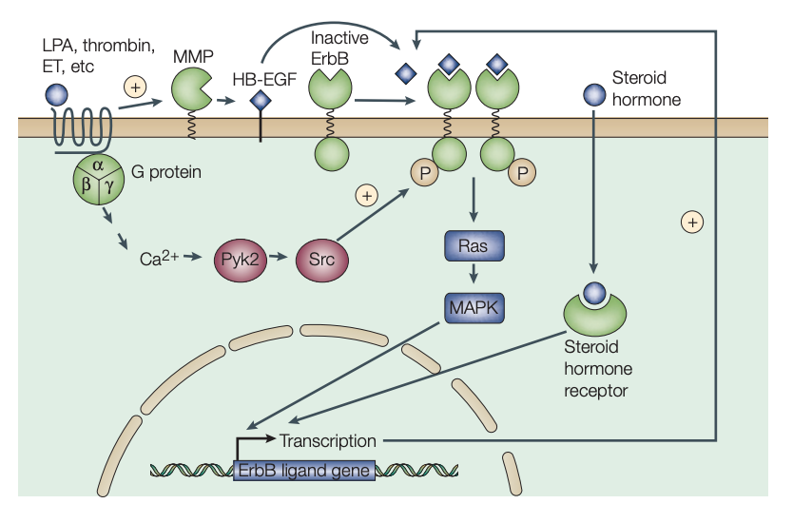
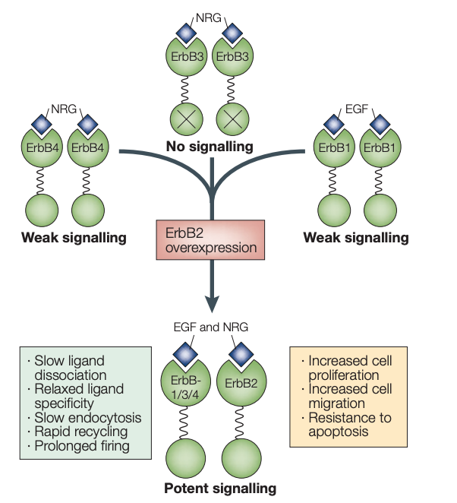
Biomarcadores Emergentes em Câncer de Endométrio
Biomarcadores Emergentes: HER2
Superexpressão
X
Amplificações
X
Mutações
Yarde, Y, Sliwkowski M. Nat Rev Mol Cell Biol 2001;2:127–137.

Slide 43
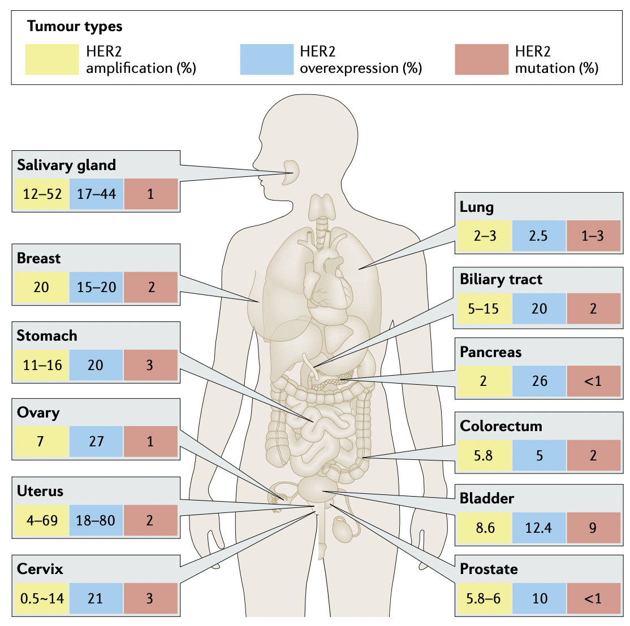
Biomarcadores Emergentes em Câncer de Endométrio
Biomarcadores Emergentes: HER2
Há grande heterogeneidade no que tange a alterações em HER2 em tumores ginecológicos.
A superexpressão é bastante heterogênea, com frequências podem chegar a 80% em câncer de endométrio.
Oh DY et al. Nat Rev Clin Oncol 2020. PLoS ONE 2021;16(9): e0257976

Slide 44
Biomarcadores Emergentes em Câncer de Endométrio
Biomarcadores Emergentes: HER2
No staining observed
IHC 0
Incomplete membrane staining in any proportion of cells or weak complete staining < 10% of tumor cells*
IHC 1+
Intense complete or basolateral/lateral membrane staining ≲30% tumor cells or weak to moderate staining ≳10% of tumor cells
Intense complete or basolateral/lateral membrane staining in >30% of tumor cells
IHC 2+
IHC 3+
Confirmation of HER2 amplification by ISH
NGS can be considered in specific cases
Adaptado de: Vermij L et al. Histopathology 2021;79:533–543. ASCO/CAP guideline 2023.

Slide 45
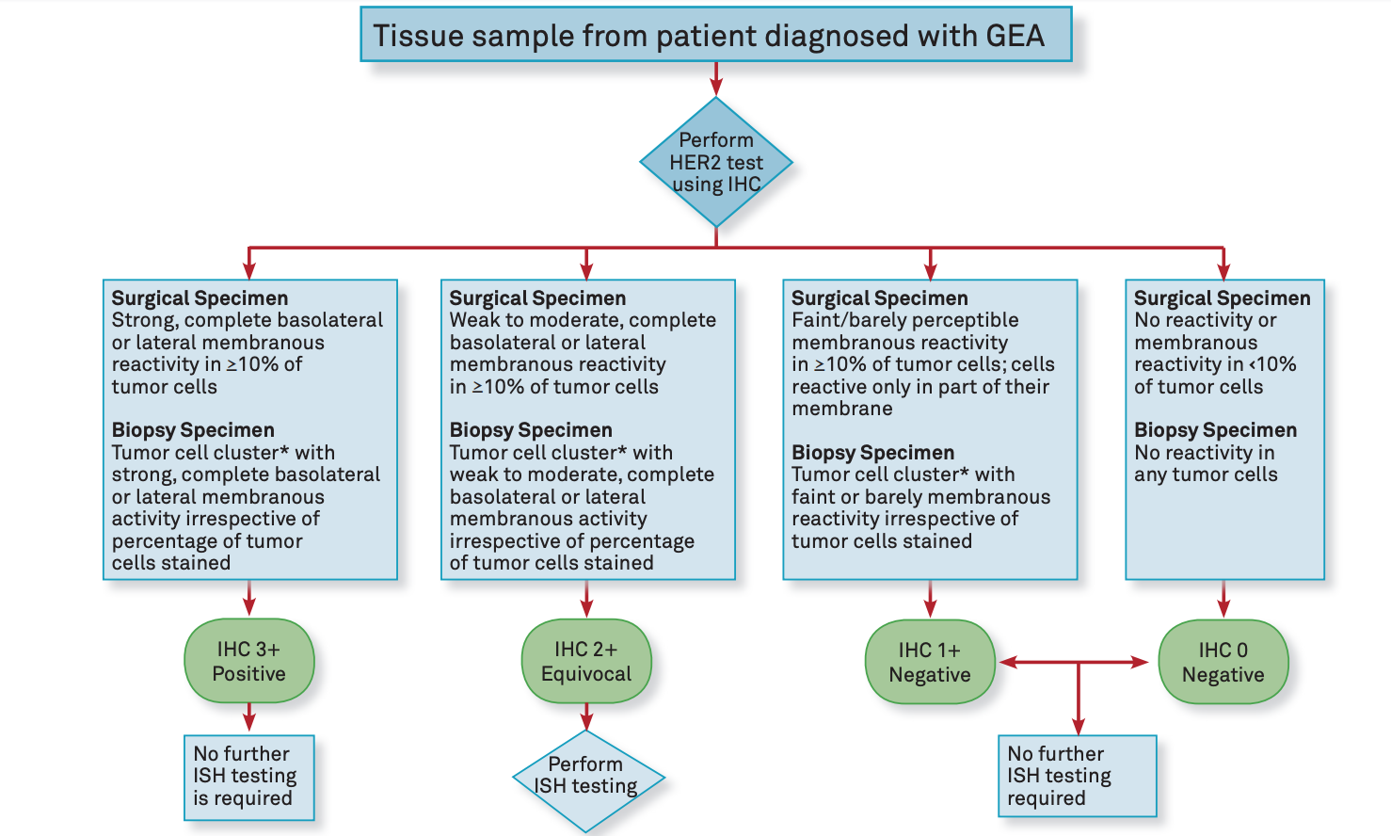
Biomarcadores Emergentes em Câncer de Endométrio
Biomarcadores Emergentes: HER2
Bartley AN et al. Arch Pathol Lab Med. 2016;140(12):1345-1363

Slide 46
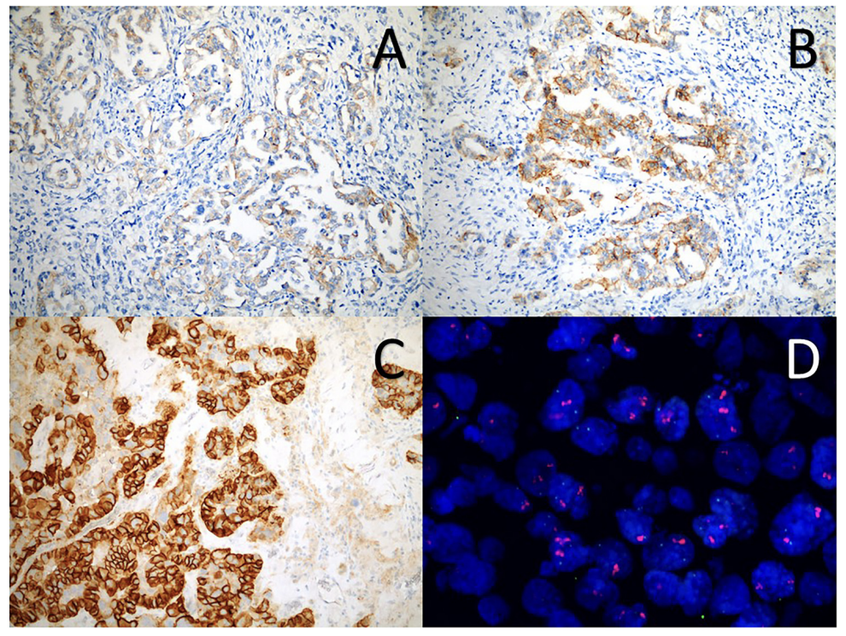
Biomarcadores Emergentes em Câncer de Endométrio
Biomarcadores Emergentes: HER2
HER2 – Como Avaliar?
Bozkurt, KK et al. Int J Surg Pathol 2023;31:365-74.

Slide 47
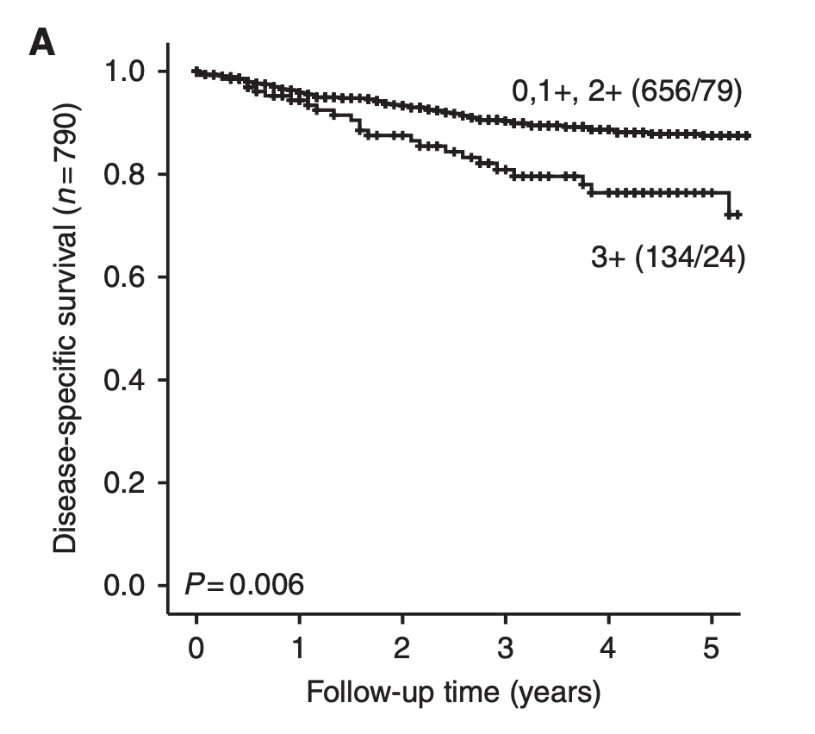
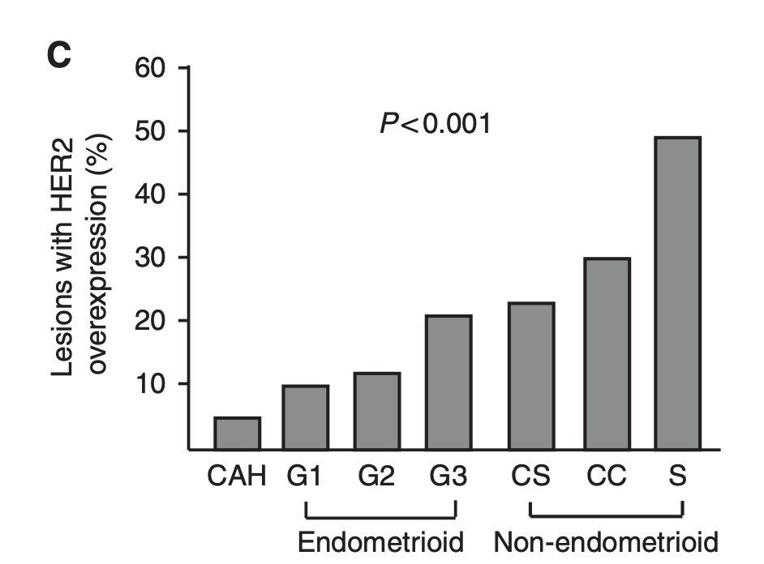
Biomarcadores Emergentes em Câncer de Endométrio
Biomarcadores Emergentes: HER2
HER2 – Por Que Avaliar?
Meric-Bernstan F et al. J Clin Oncol 2024;42:47-58. Halle MK et al. Br J Cancer 2018;118:378-87.

Slide 48
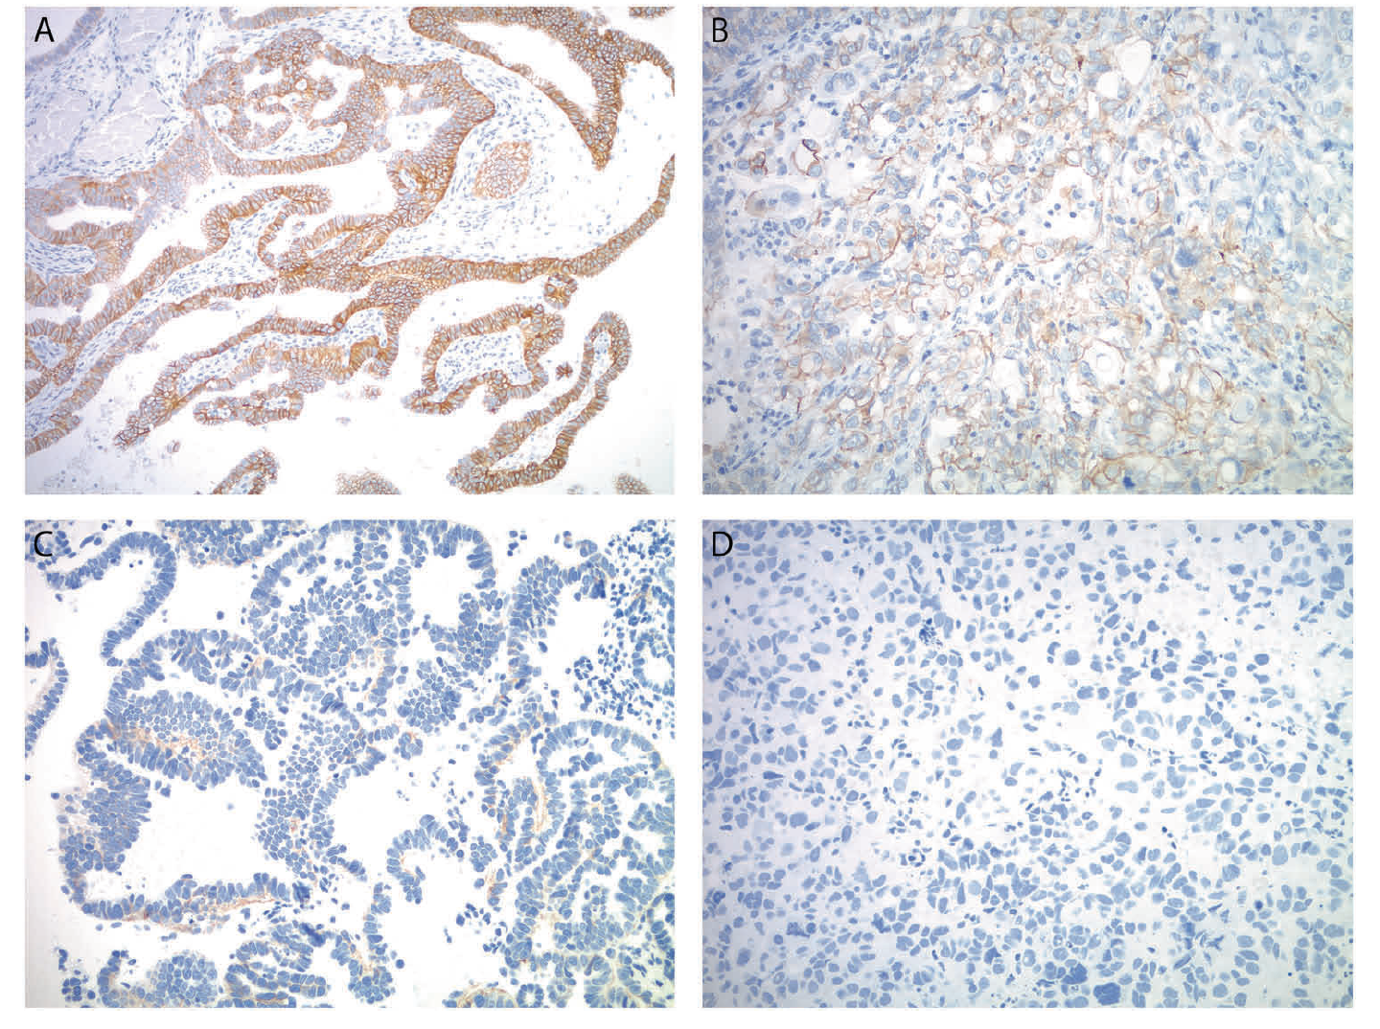
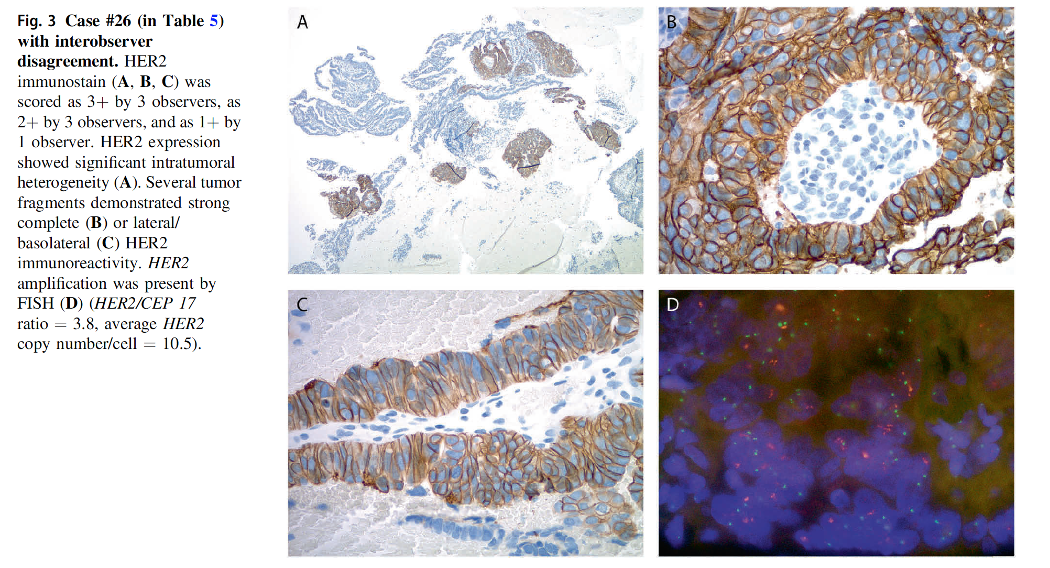
Biomarcadores Emergentes em Câncer de Endométrio
Biomarcadores Emergentes: HER2
HER2 em Tumores Ginecológicos – Desafios
Variabilidade interobservador é dependente da experiência, da diretriz utilizada e da qualidade do material.
Buza N et al. Mod Pathol 2021;34:1194–1202.

Slide 49
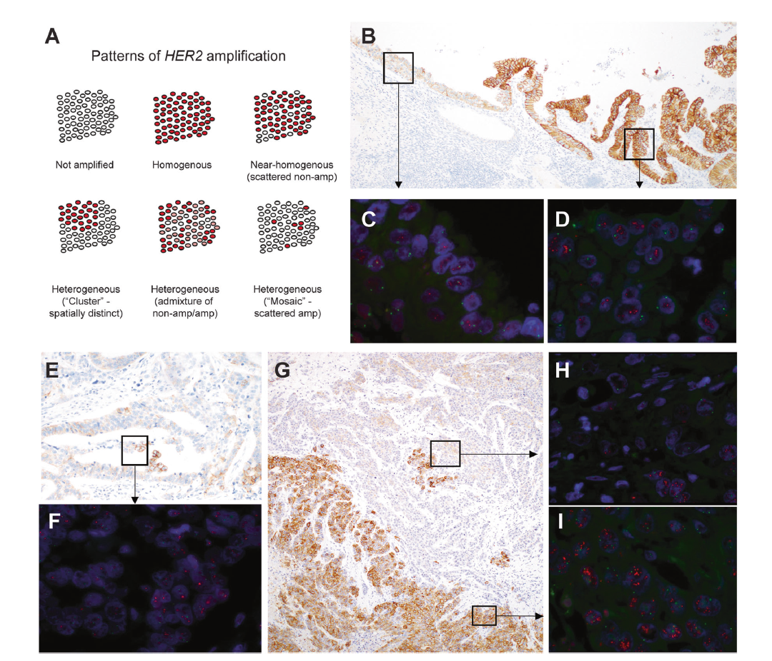
Biomarcadores Emergentes em Câncer de Endométrio
Biomarcadores Emergentes: HER2
HER2 em Tumores Ginecológicos – Desafios
Há grande heterogeneidade na análise de HER2 (30-50%).
Recomendações quanto ao número de áreas e blocos a serem estudados ainda estão por vir
Ross DS et al. Modern Pathol 2022;35:962–971.

Slide 50
Biomarcadores Emergentes em Câncer de Endométrio
Biomarcadores Emergentes: HER2
HER2 em Tumores Ginecológicos – Algoritmo para Testagem
HER2 IHC
0
1+
2+
3+
ISH/Therapy
Therapy
-
+
Therapy
Em busca da área positiva
Retestar em recidivas e metástases
Em materiais diferentes numa mesma ressecção
Peça cirúrgica x biópsias
Biopsy
Therapy
Surgical specimen
Repeat in surgical specimen
-
+
Another FFPE
Repeat on relapse/disease progression
0/1+
Slide da Autora.

Slide 51
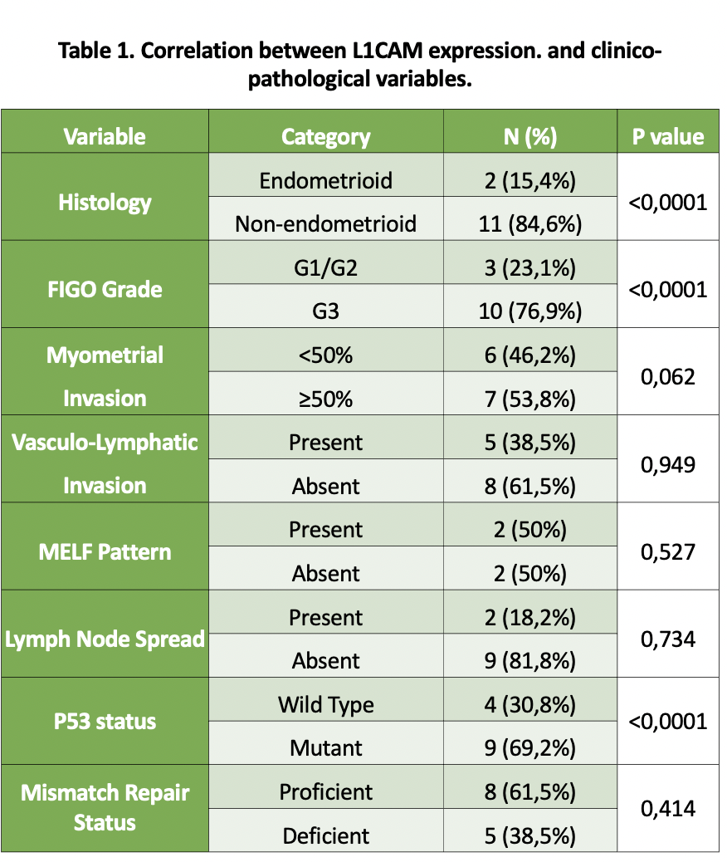
Biomarcadores Emergentes em Câncer de Endométrio
Outros Biomarcadores: L1CAM
Komoss FXF et al. Br J Cancer 2018;119:480-486. Apresentado por Louise De Brot @ USCAP 2023.

Slide 52
Biomarcadores Emergentes em Câncer de Endométrio
Potenciais Biomarcadores: CRABP2
Cellular retinoic acid binding protein 2 (CRABP2) é uma proteína que atua na via de sinalização do ácido retinóico e também associado a mecanismos de obesidade
A alta expressão de CRABP2 está relacionada a pior prognóstico em câncer de endométrio.
Egan D et al. Gynecol Oncol 2022;167:314-322.

Slide 53
Biomarcadores Emergentes em Câncer de Endométrio
Potenciais Biomarcadores: ARID1A
Expressão preservada
Perda de Expressão
ARID1A está diretamente relacionado a perda de função no complexo SWI/SNF (switch/sucrose nonfermenting chromatin remodeling), associado ao desenvolvimento do câncer de endométrio.
Cerca de 40% dos cânceres de endométrio apresentam mutações em ARID1A.
Pode estar relacionada a perda alterações na via PIK3CA-Akt-mTOR, TP53 e MSI.
Pode ter papel importante no desenvolvimento no desenvolvimento de drogas, como inibidores de ATR.
De Leo A et al. Diagnostics 2022;12:592. Bosse T et al. Mod Pathol 2013;26:1525-1535. Williamson CT et al. Nat Comm 2016;7:13837.

Slide 54
Biomarcadores Emergentes em Câncer de Endométrio
Câncer de Endométrio e Terapias Agnósticas
Assim como em outras neoplasias, os cânceres de endométrio também podem apresentar alterações moleculares que possam permitir o tratamento em cenário agnóstico, ou seja, independente do diagnóstico, relacionado a alterações moleculares.
Tateo V et al. Pharmaceuticals 2023;16:614.

Slide 55
Atualizações em Câncer de Endométrio
Conclusões
Câncer de Endométrio – Resumo
Mundo Perfeito | Mundo Ideal | Mundo Real
Perfil genômico amplo | POLE | Avaliação de genes de reparo
MSI TMB | MSI/MMR | p53, RE, HER2(p53abn)
Todos os biomarcadores | p53, RE, L1CAM, HER2 | POLE Alto Risco em ECI/II

Slide 56
Biomarcadores Emergentes em Câncer de Endométrio
Biomarcadores em Câncer de Endométrio
Njoku K et al. Front Oncol 2022;12:890908.

Slide 57
Biomarcadores Emergentes em Câncer de Endométrio
Conclusões
Biomarcadores
Seleção correta
Maior benefício terapêutico
A importância do desenvolvimento de biomarcadores em câncer de endométrio é fundamental em todos os aspectos, desde o diagnóstico, prognóstico e resposta a terapia.
Compreender corretamente quais são os pacientes que apresentam cada biomarcador é fundamental para a seleção correta de quais pacientes derivarão maior benefício terapêutico.
O desenvolvimento de biomarcadores em câncer de endométrio é um processo em desenvolvimento com crescimento exponencial nos últimos anos e com potencial para crescimento ainda maior.

Slide 58
Biomarcadores Emergentes Em Câncer de Endométrio
Louise De Brot
A.C.Camargo Cancer Center
São Paulo - Brasil

